Slide 1
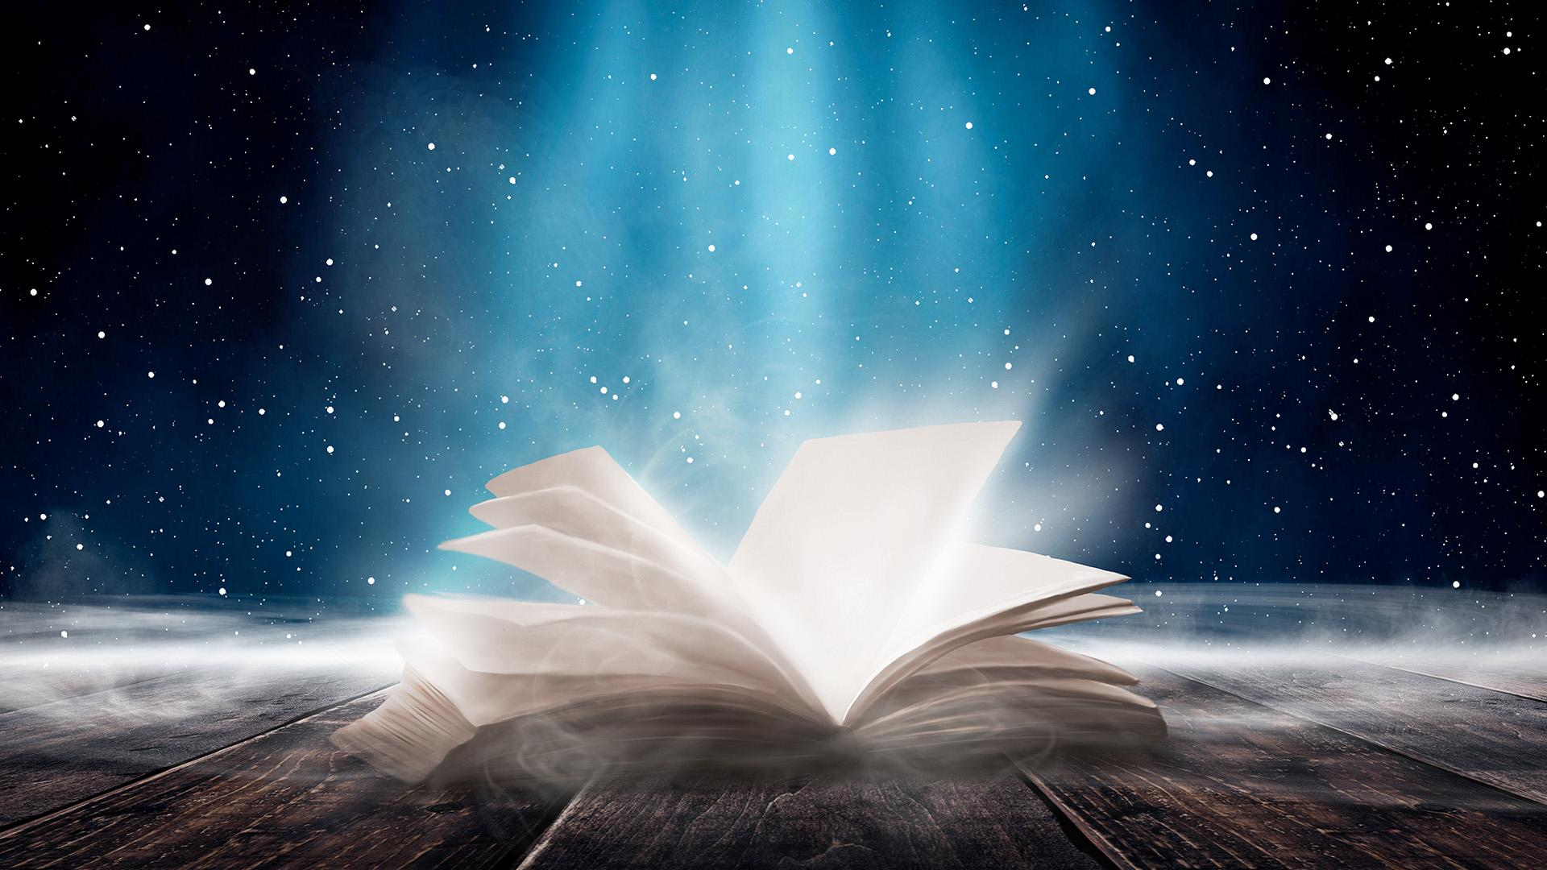
SVETOM
BIBLIE
Notes:
Prajem Vám krásny deň a vítam Vás na dnešnej prednáške

Slide 2
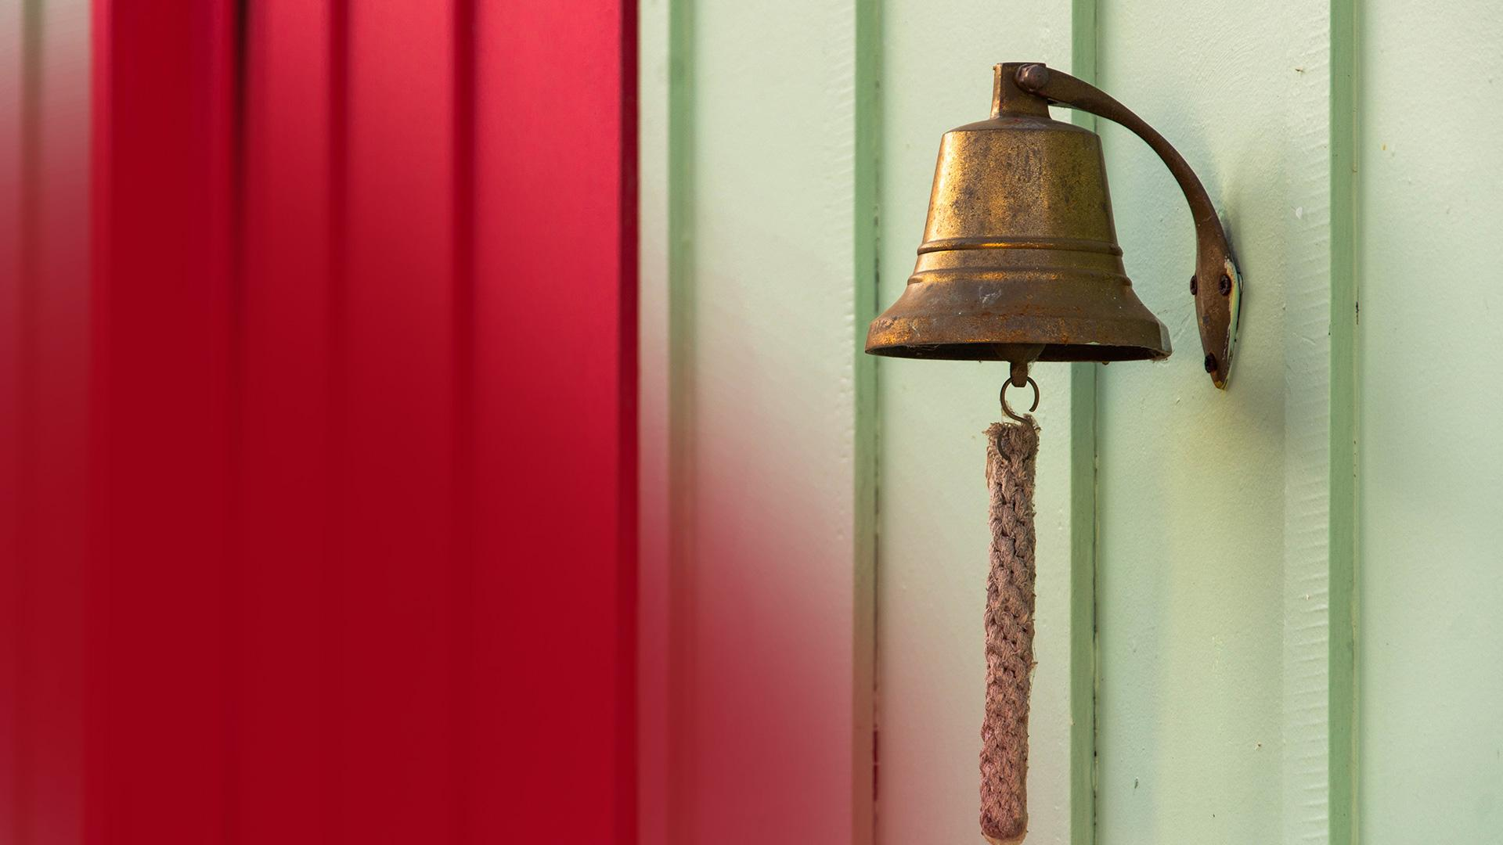
NECH ZAZNIE SLOBODA!
Notes:
Spojené štáty v proroctve Biblie

Slide 3
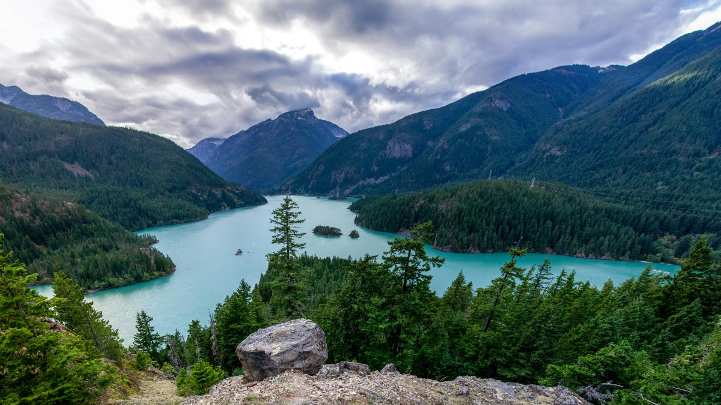
Notes:
Javí sa, že Boh na Ameriku vylial svoju milosť v hojnosti. Úžasné scenérie, mohutné horské masívy, úrodné údolia,

Slide 4
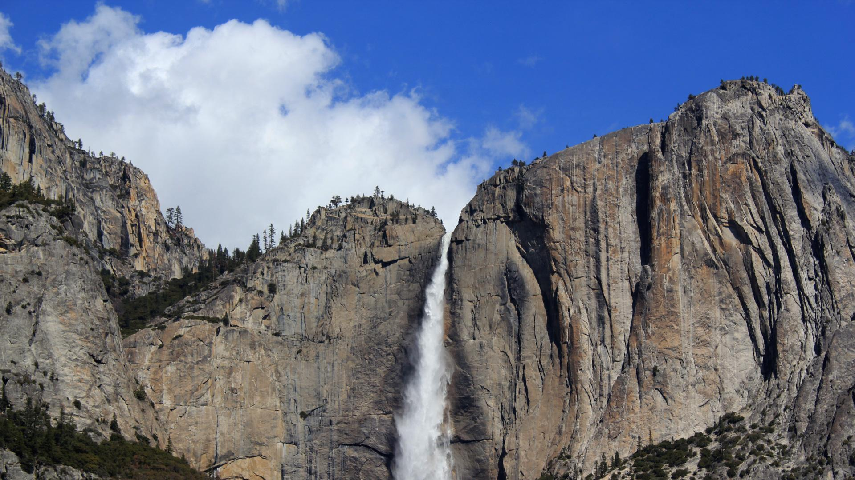
Notes:
pôsobivé vodopády, do výšky čnejúce horské útvary,

Slide 5
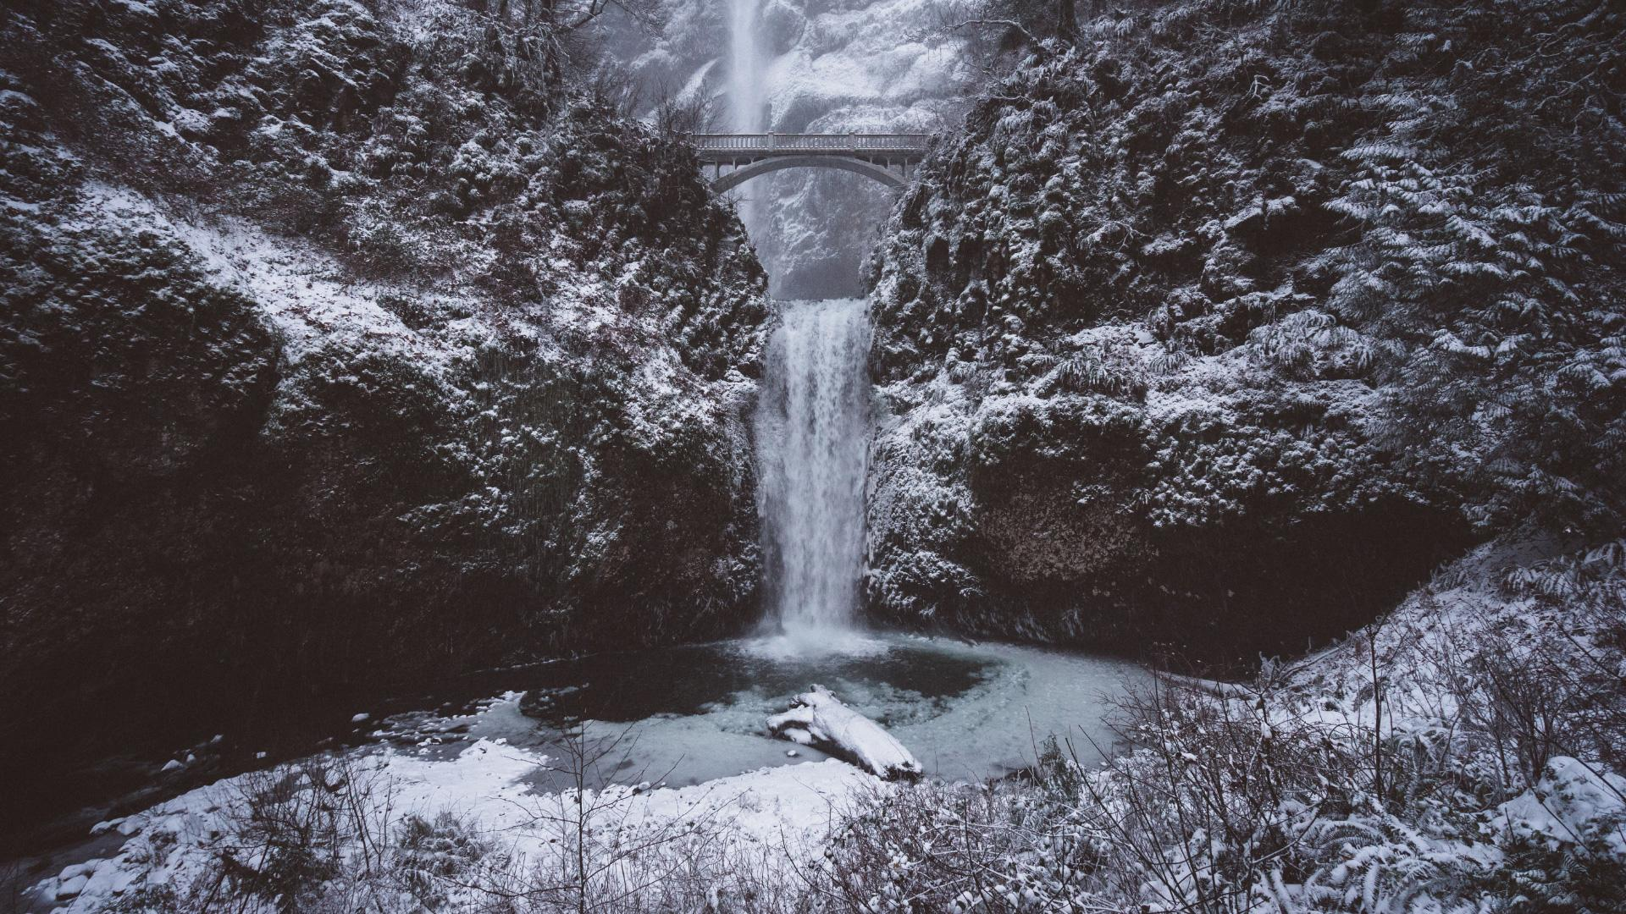
Notes:
alebo výnimočná zimná krása.

Slide 6
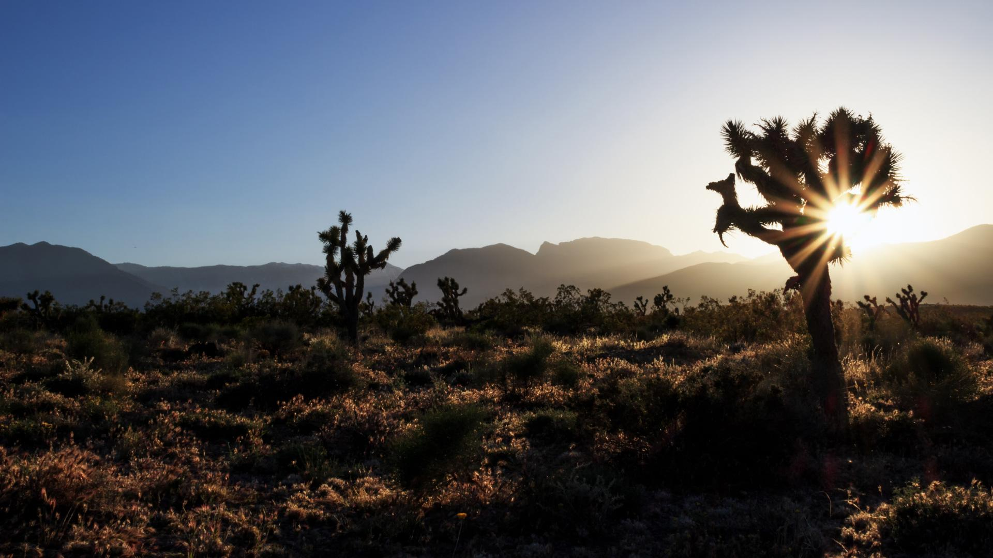
Notes:
Alebo unikátna krajina juhozápadu, púšte, skaliska,

Slide 7
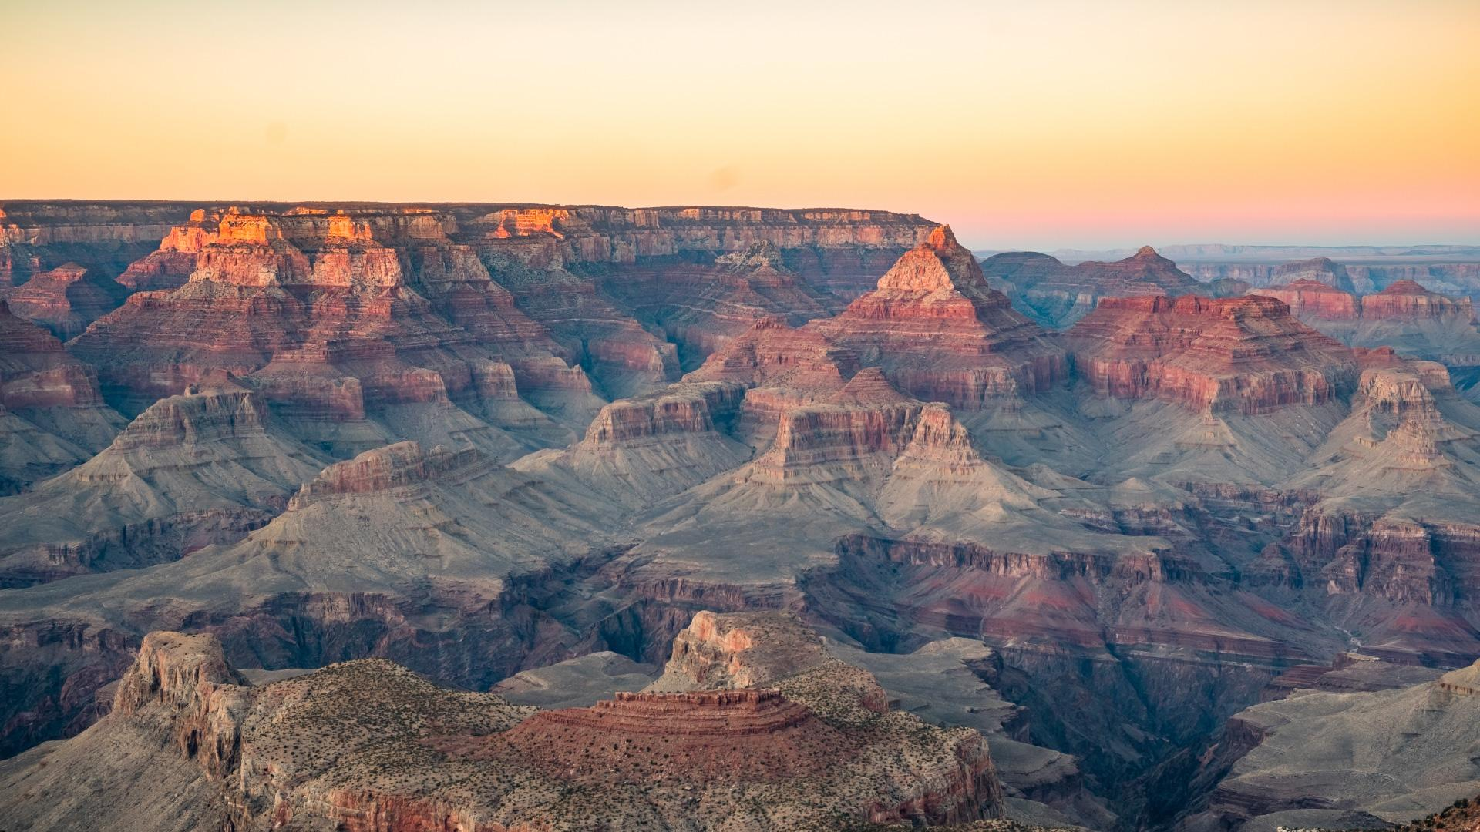
Notes:
dych berúce scenérie či miesta ako je Grand Canyon, ktorý mnohí považujú za najúchvatnejšie dielo na zemi.

Slide 8
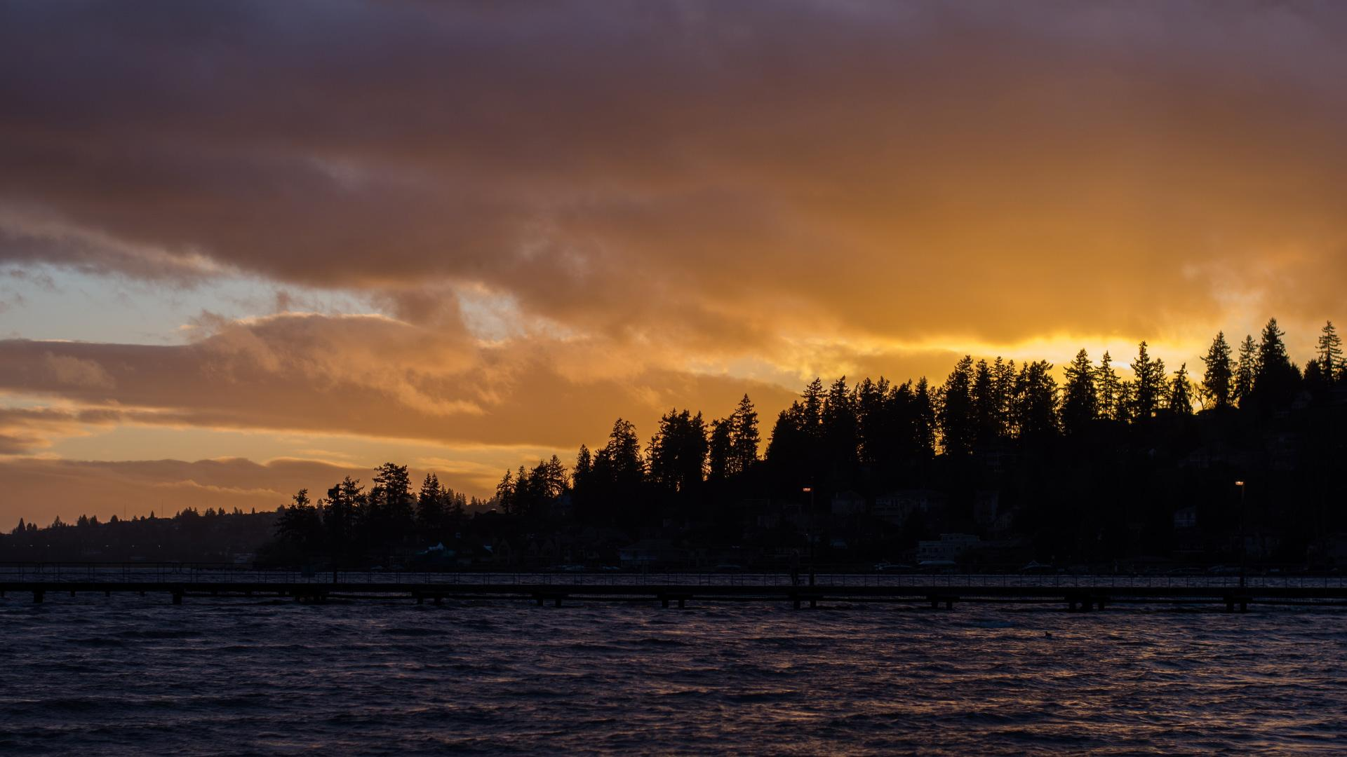
Notes:
Je pravdou, že táto skvelá krajina uchvacovala predstavivosť ľudí po celom svete. Ale napodiv akokoľvek to môže byť pravda, nebola to krása Nového sveta, ktorá pritiahla otca pútnikov na jej pobrežie ani to nebola túžba po bohatstve a sláve. Boli to ľudia, ktorí boli hlboko oddaní Božej vôli a hľadali miesto, kde by mohli žiť v kľude a slobode. Táto skupina ľudí, podobne ako mnohí iní pred nimi, volala pod nemilosrdným útlakom a prenasledovaním v Starom svete - prenasledovanie, ktoré malo za cieľ uhasiť reformáciu. Španielska inkvizícia; masaker hugenotov; vraždenie valdenských; upaľovanie na hranici, obesenie, bičovanie a väznenie. Všetko to bolo v ich mysliach živé. V takmer všetkých krajinách Európy, či už tam vládli katolíci alebo protestanti, nebola náboženská sloboda povolená. Len štátom uznané cirkvi mohli fungovať legálne.

Slide 9
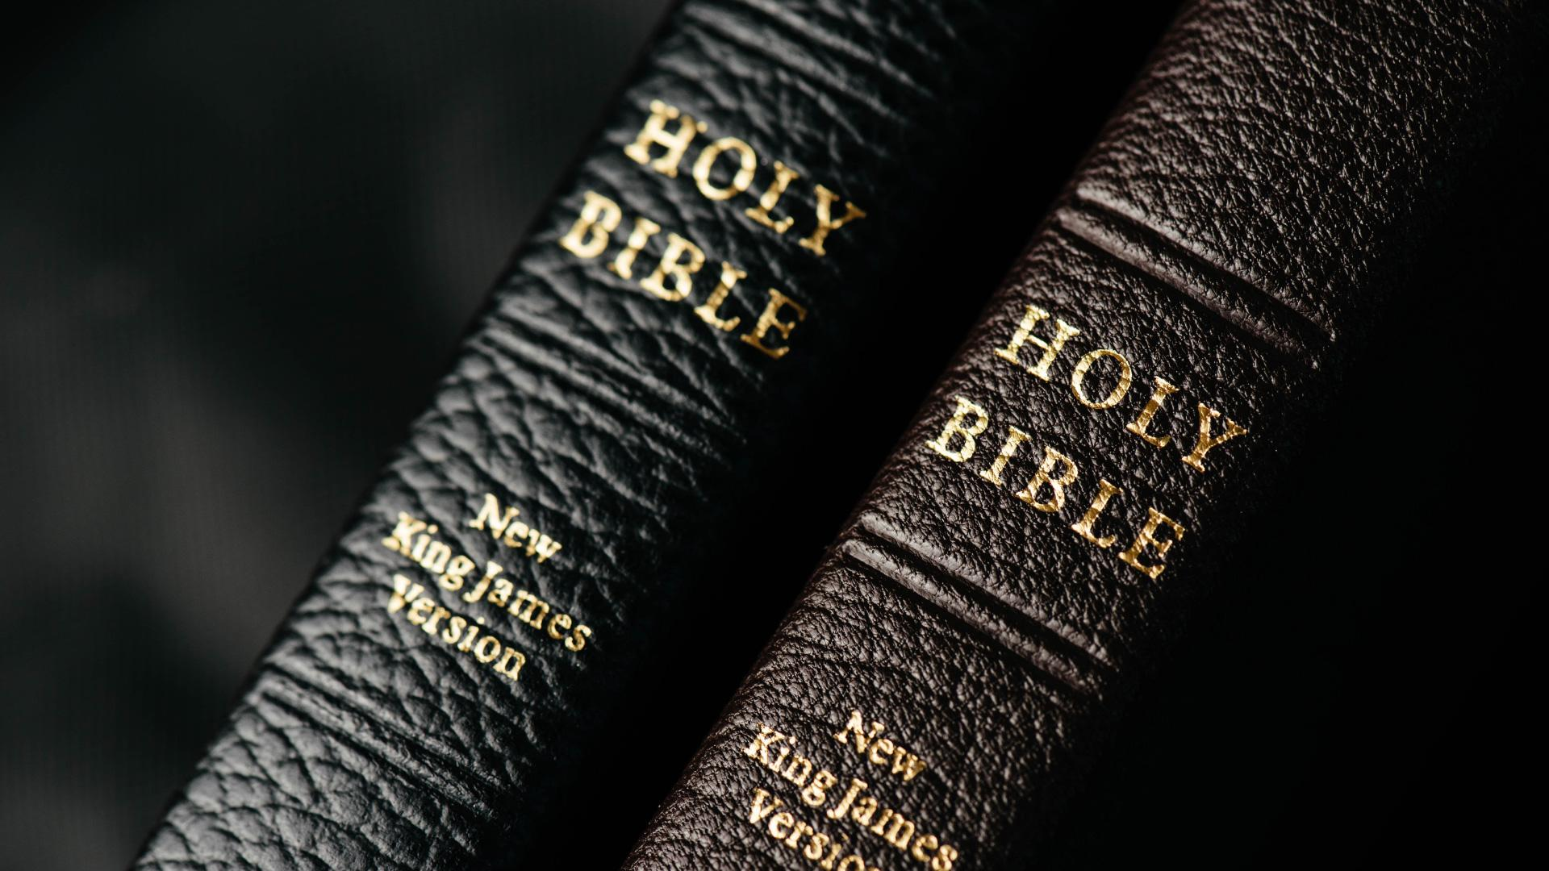
Notes:
Anglický kráľ Jakub I., ktorý dal v r. 1611 podnet k prekladu Biblie - knihy, ktoré hlásajú „slobodu a spravodlivosť pre všetkých„, prehlásil, že puritáni buď príjmu učenie Anglikánskej cirkvi alebo ich „vyhodia z krajiny, alebo ich povesia„. Tak sa šírili plamene prenasledovania proti protestantskej reformácii. Bola to ťažká doba pre tých, ktorí sa rozhodli uctievať Boha, ako ich k tomu viedlo ich svedomie.

Slide 10
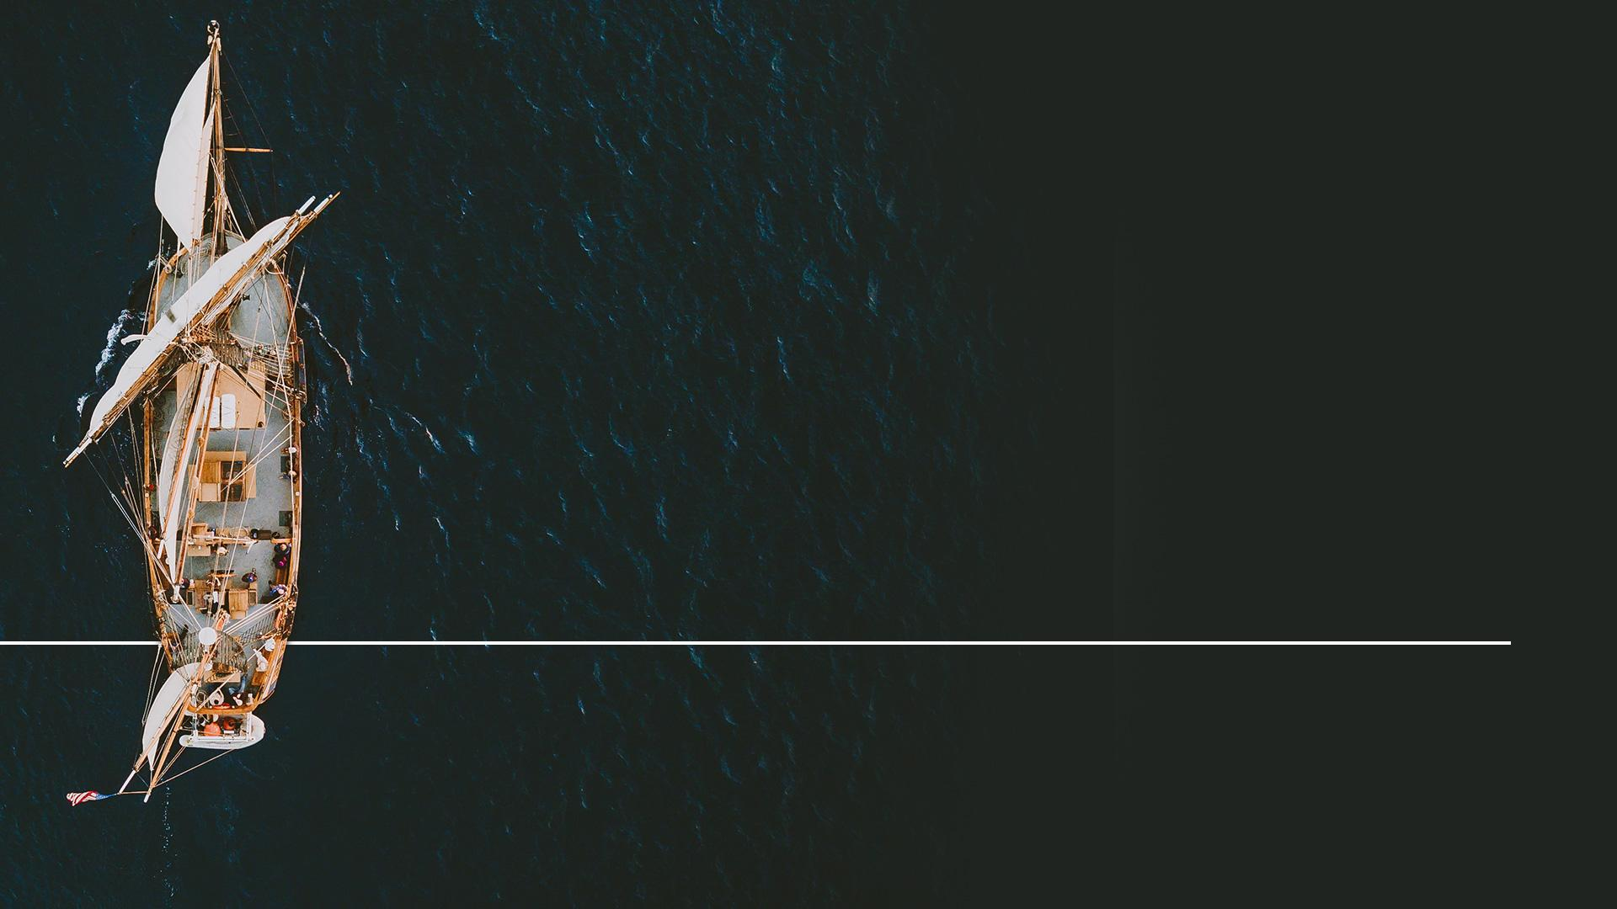
„Stíhanie, prenasledovanie a väznenie mohli len ťažko zahliadnuť v budúcnosti lepšie zajtrajšky a mnohí došli k záveru, že pre tých, ktorí chcú slúžiť Bohu podľa toho, ako im kázalo ich svedomie, prestalo byť Anglicko obývateľnou zemou.“
History of New England , 3. kap, odst. 43.
Notes:
„Stíhanie, prenasledovanie a väznenie mohli len ťažko zahliadnuť v budúcnosti lepšie zajtrajšky a mnohí došli k záveru, že pre tých, ktorí chcú slúžiť Bohu podľa toho, ako im kázalo ich svedomie, prestalo byť Anglicko obývateľnou zemou.“ History of New England, 3. kap, odst. 43.

Slide 11
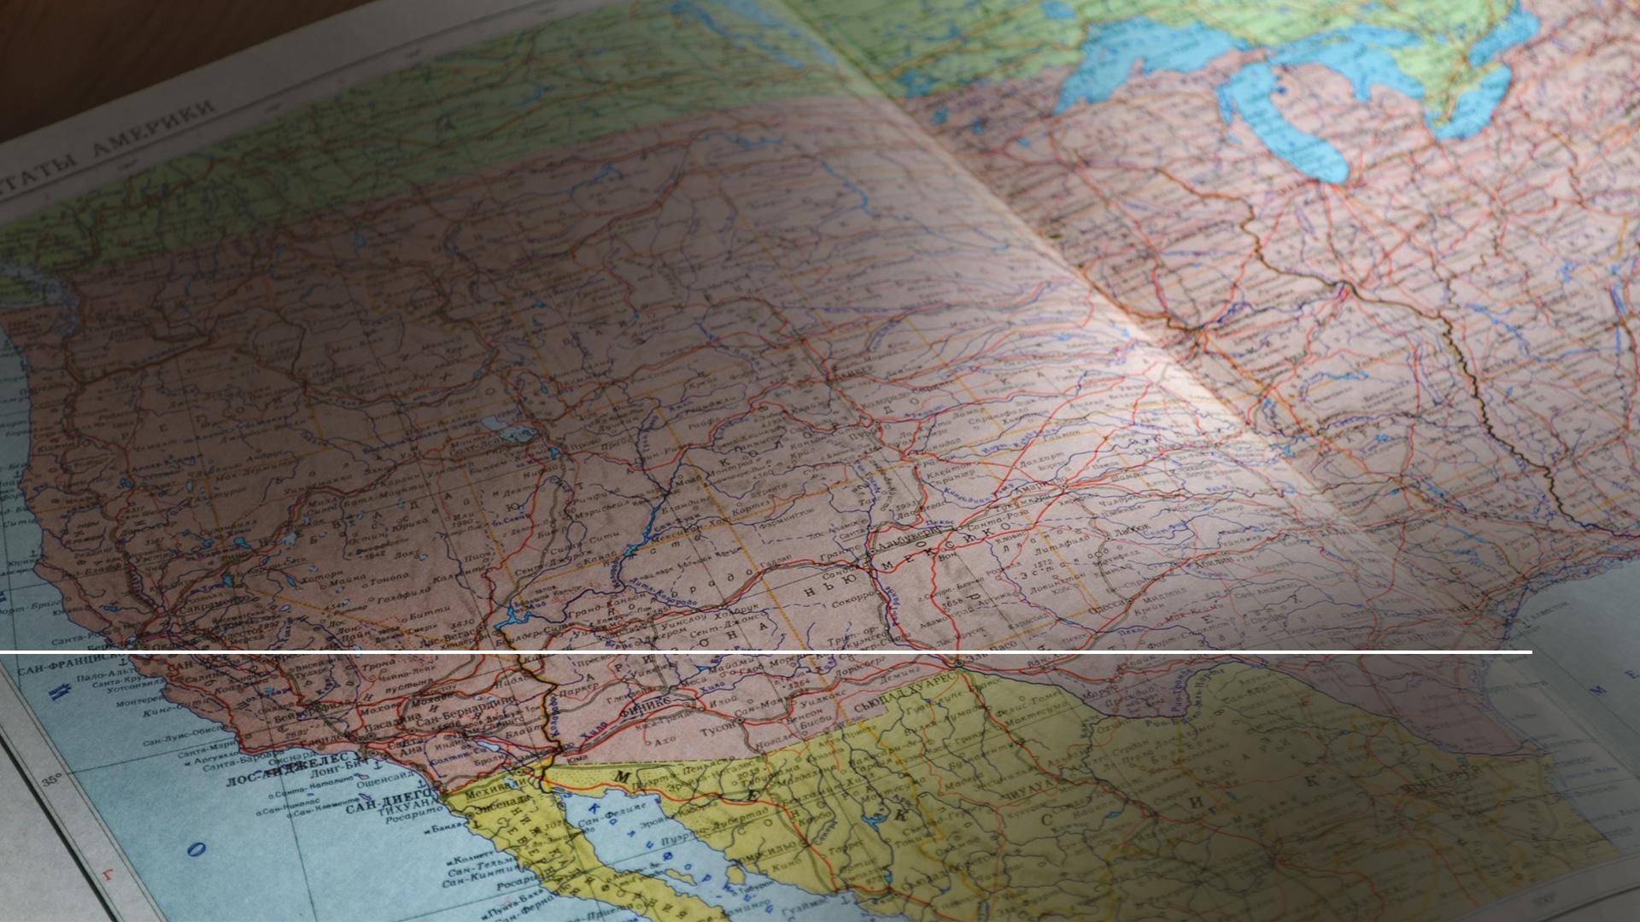
„A keď sa zdalo, že im Božia prozreteľnosť ukazuje cestu cez oceán, do zeme, kde by mohli nájsť novú vlasť...“
Veľký spor, Ellen Whiteová, s. 291
Notes:
„A keď sa zdalo, že im Božia prozreteľnosť ukazuje cestu cez oceán, do zeme, kde by mohli nájsť novú vlasť...“ Veľký spor, Ellen Whiteová, s. 291

Slide 12
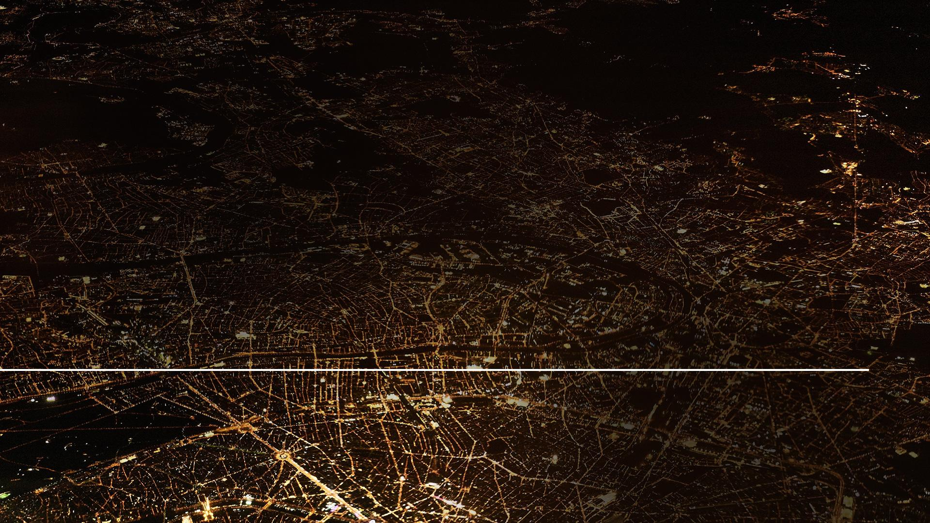
„...a zanechať svojim deťom tak cenné dedičstvo náboženskej slobody, bez váhania sa na túto cestu vydali.“
Veľký spor, Ellen Whiteová, s. 291
Notes:
„...a zanechať svojim deťom tak cenné dedičstvo náboženskej slobody, bez váhania sa na túto cestu vydali.“ Na palube lodi Mayflower prekonalo 102 pútnikov 64 príšerných dní cesty cez Atlantik.

Slide 13
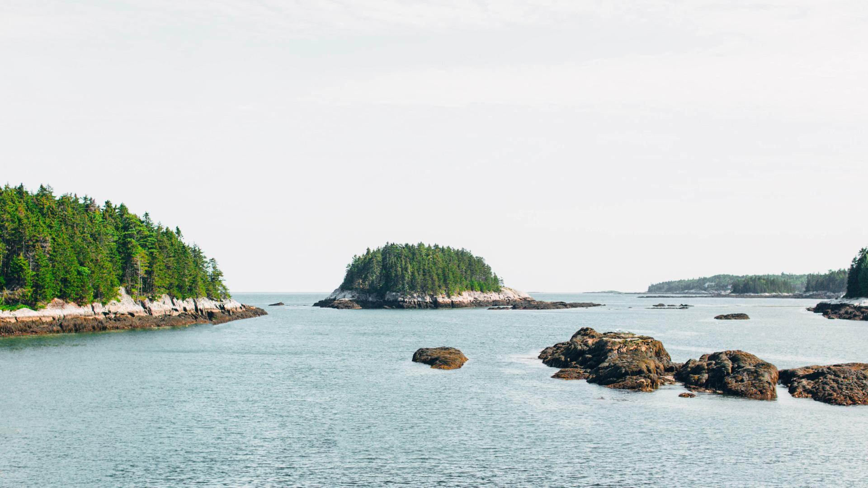
Notes:
A tak nakoniec 9. novembra 1620 dorazili na pobrežie Nového sveta. Tam padli na kolená a ďakovali Bohu za bezpečnú cestu a za nový domov. Čoskoro sa rozniesla po Starom svete dobrá správa o zemi, kde si každý môže užívať plody vlastnej práce a načúvať hlasu svojho svedomia. Tisíce ľudí sa plavilo k pobrežiu Nového sveta. V roku 1775 vypukol boj kolóniu o nezávislosť a v podvečer 4. júna 1776 bola potvrdená Deklarácia nezávislosti. Tento vysoko cenený dokument bol spísaný Thomasom Jeffersonom a hovorí sa v ňom toto:

Slide 14
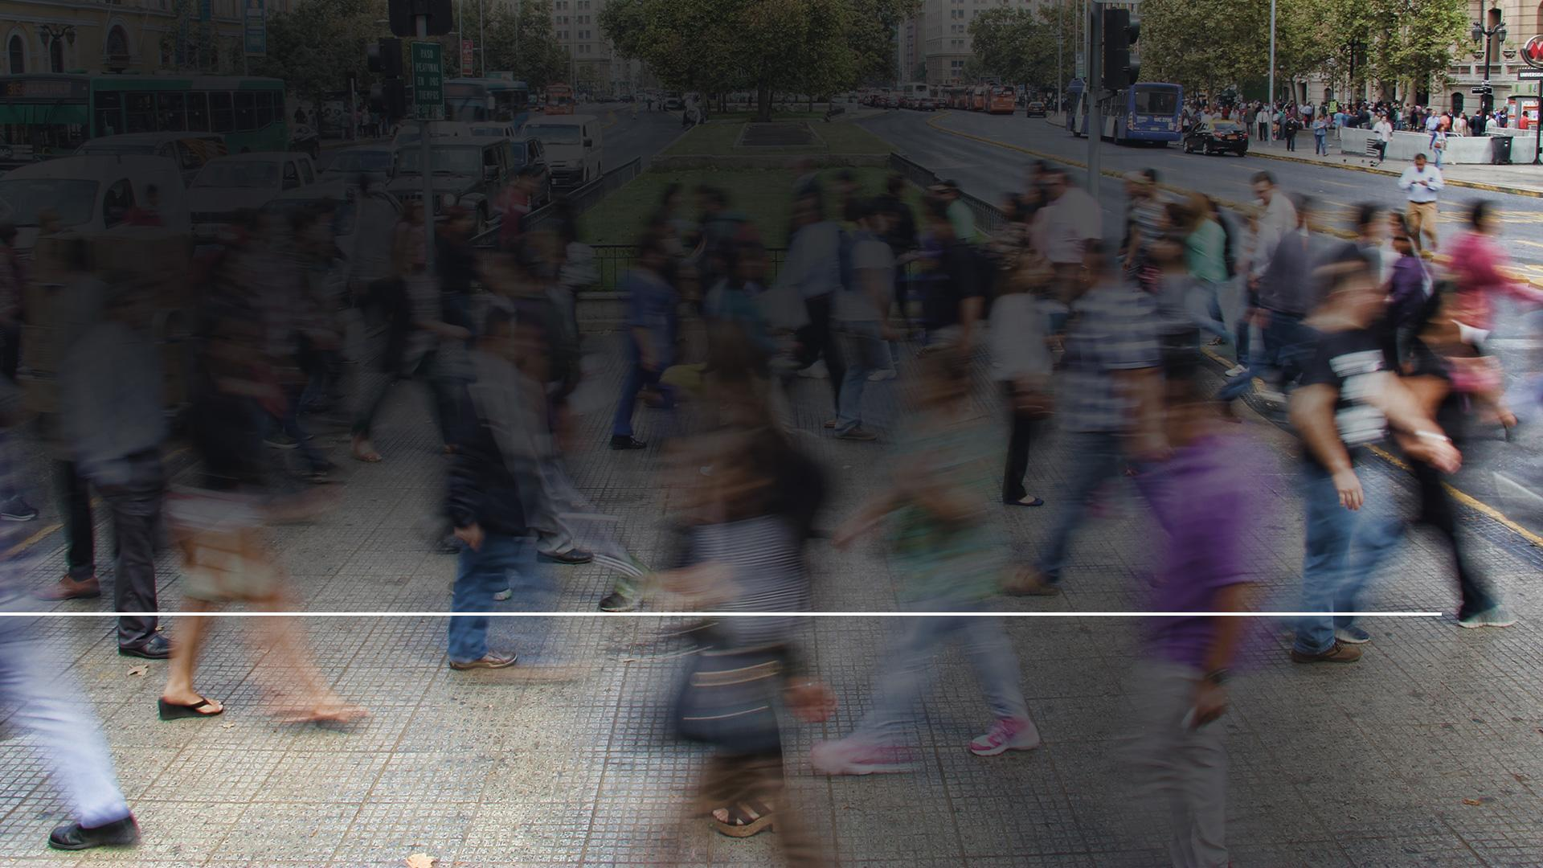
„Pokladáme za samozrejmé pravdy, že všetci ľudia boli stvorení seberovní, že sú obdarení svojim Stvoriteľom určitými neodňateľnými právami, že medzi tieto práva náleží život, sloboda a sledovanie osobného šťastia.“
Deklarácia nezávislosti
Notes:
„Pokladáme za samozrejmé pravdy, že všetci ľudia boli stvorení seberovní, že sú obdarení svojim Stvoriteľom určitými neodňateľnými právami, že medzi tieto práva náleží život, sloboda a sledovanie osobného šťastia.“ Trinásť rokov po Deklarácii nezávislosti bola ratifikovaná aj ústava. Prvých desať dodatkov k ústave sú známe ako Listina základných ľudských práv a slobôd. Prvý dodatok začína:

Slide 15
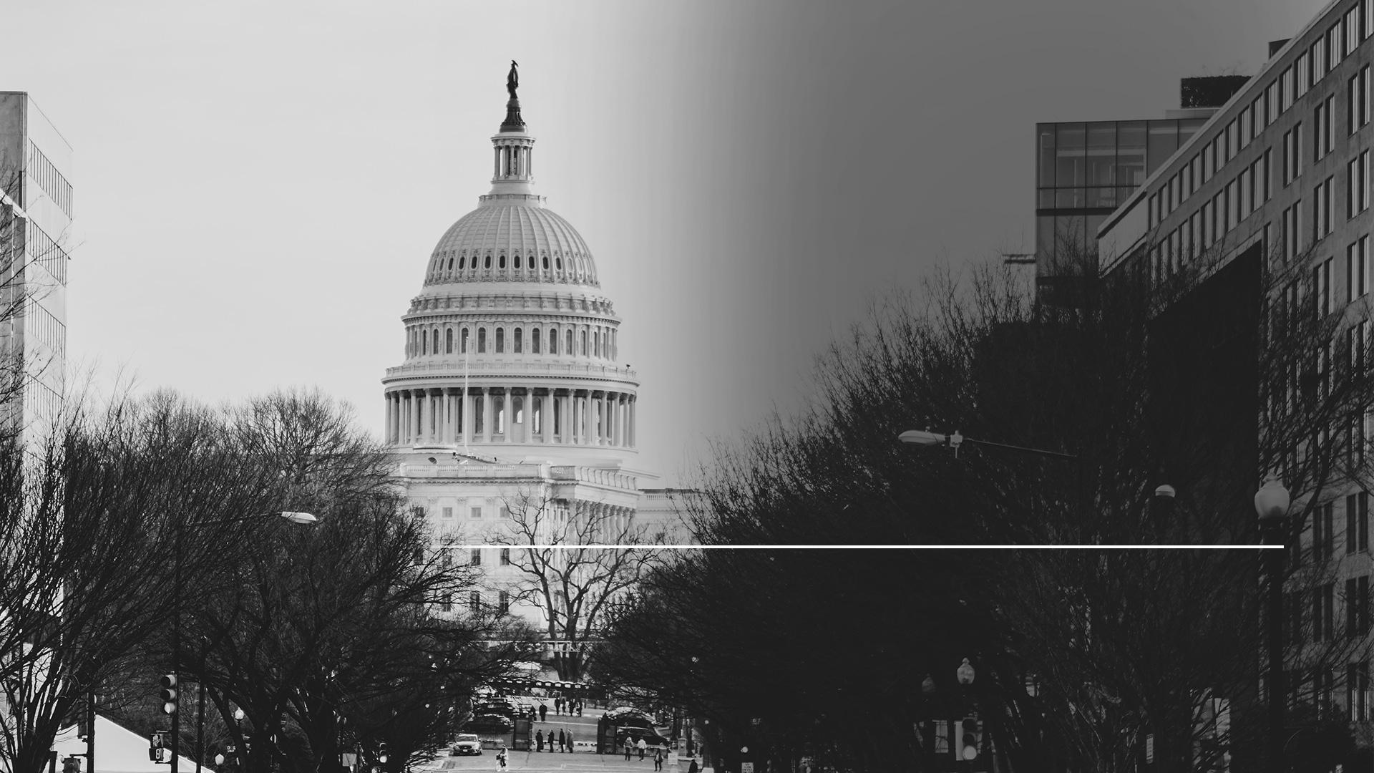
„Kongres nesmie vydávať zákony zavádzajúce nejaké náboženstvo alebo zákony, ktoré by zakazovali slobodné vyznávanie nejakého náboženstva;“
Ústava z r. 1789
Notes:
„Kongres nesmie vydávať zákony zavádzajúce nejaké náboženstvo alebo zákony, ktoré by zakazovali slobodné vyznávanie nejakého náboženstva;“

Slide 16
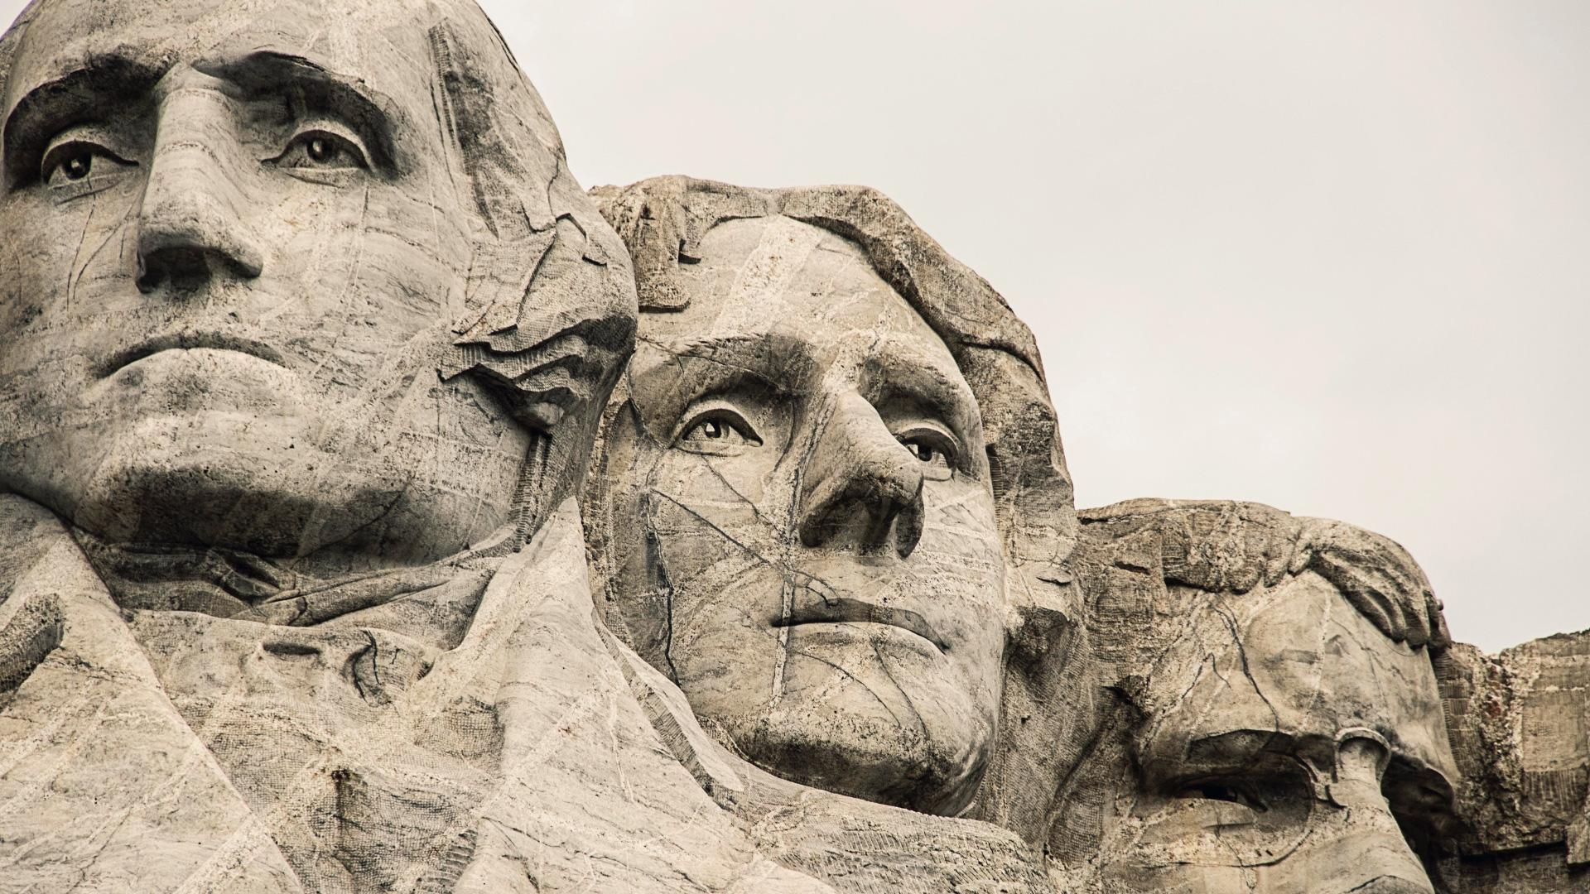
Notes:
Tento národ bol založený bez kráľovskej moci a bez štátnej cirkvi. Otcovia zakladatelia Spojených štátov boli odhodlaní, že Amerika sa bude riadiť týmito dvoma veľkými princípmi: občianskou a náboženskou slobodou. Cirkev a štát už mali byť navždy oddelené. Amerika bola predurčená k tomu, aby sa stala veľkou zemou! Izolované kolónie stretávajúce sa s problémami vytvorili konfederáciu mocných štátov a svet bol udivený mierom a prosperitou, bez cirkvi s pápežom a štátom bez kráľa. Doposiaľ sme študovali proroctvá týkajúce sa minulých ríš a ako dejiny dosvedčujú ich presné naplnenie, ale čo Spojené štáty - existuje nejaké biblické proroctvo o tejto zemi? Áno je tu také! Tento energický a dynamický národ so všetkým svojim dôležitým prorokom v náboženských otázkach nebol z biblických proroctiev vynechaný. Štrnásť storočí pred Kolumbom, ktorý objavil Nový svet, biblický prorok menom Ján predpovedal, že Amerika jedinečným spôsobom nadobudne moc; doba, kedy zosilnie; typ jej vlády a jej vplyv na svetovú politiku. Boh prehováral ku svojim prorokom naprieč storočiami ohľadom týchto veľkých svetových národov a ohľadom súvislostí s akou budú ovplyvňovať osud jeho ľudu.

Slide 17
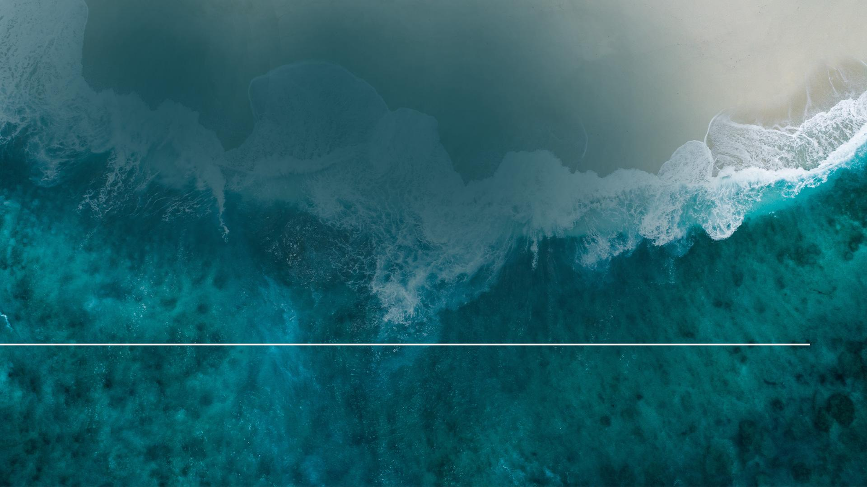
„Videl som vystupovať z mora šelmu. Mala desať rohov a sedem hláv, na rohoch desať diadémov a na hlavách rúhavé mená.“
Zjavenie 13,1
Notes:
(Zjavenie 13,1) V Zjavení 13 Ján popisuje mocnosť (šelmu), ktorá je totožná s tou v Zjavení 13,1 „malým rohom„ a rovnaká moc je popísaná aj u proroka Daniela: „Videl som vystupovať z mora šelmu. Mala desať rohov a sedem hláv, na rohoch desať diadémov a na hlavách rúhavé mená.“ Ján pokračuje:

Slide 18
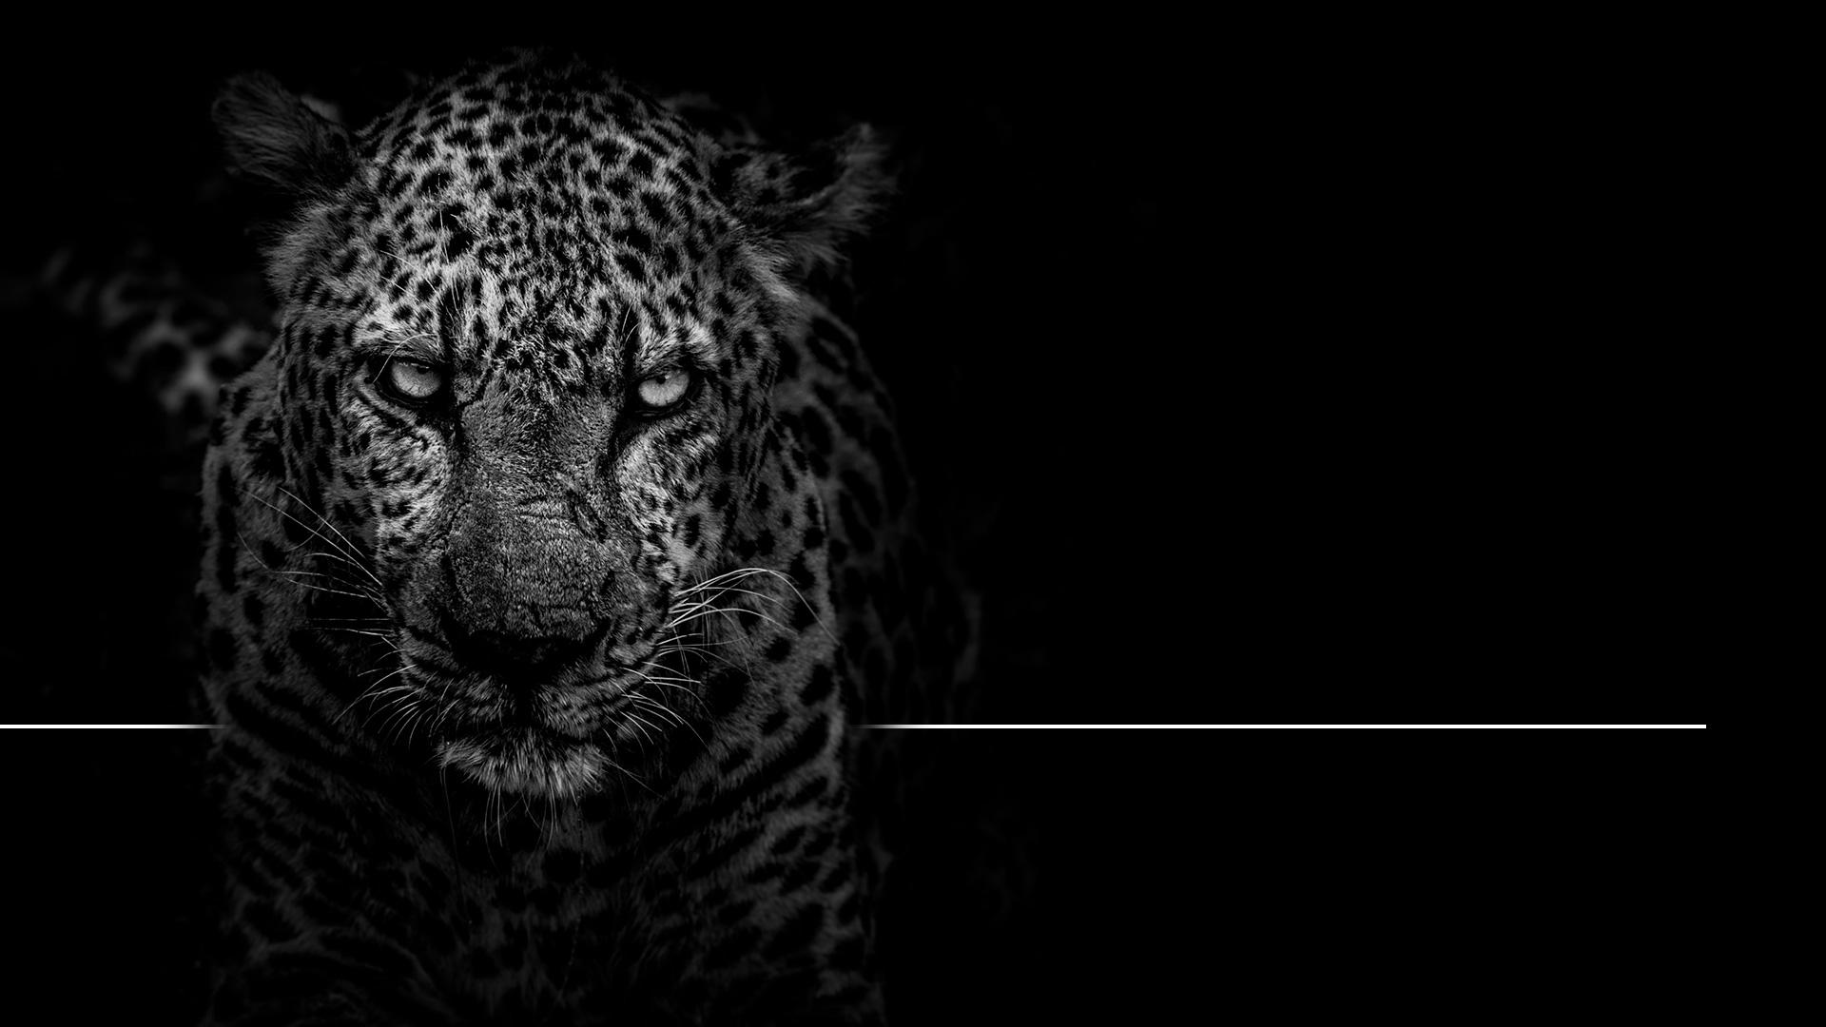
„Šelma, ktorú som videl, podobala sa leopardovi; nohy mala ako medveď...“
Zjavenie 13,2
Notes:
(Zjavenie 13,2) „Šelma, ktorú som videl, podobala sa leopardovi; nohy mala ako medveď...“

Slide 19
„... a jej tlama bola ako tlama leva. Drak jej dal svoju silu, svoj trón i svoju veľkú moc.“
Zjavenie 13,2
Notes:
(Zjavenie 13,2) „... a jej tlama bola ako tlama leva. Drak jej dal svoju silu, svoj trón i svoju veľkú moc.“ Spomeňte si, že sme študovali proroctvo o žene v bielom a o drakovi v Zjavení 12, kde sme objavili, že drak je diabol, ktorý pracuje skrze pohanský Rím. Zistili sme, že tejto mocnosti (šelme) zo Zjavenia 13 bola daná sila, trón a veľká moc. Dejiny zaznamenávajú, že Konštantín, rímsky cisár venoval svoje hlavné mesto - Rím

Slide 20
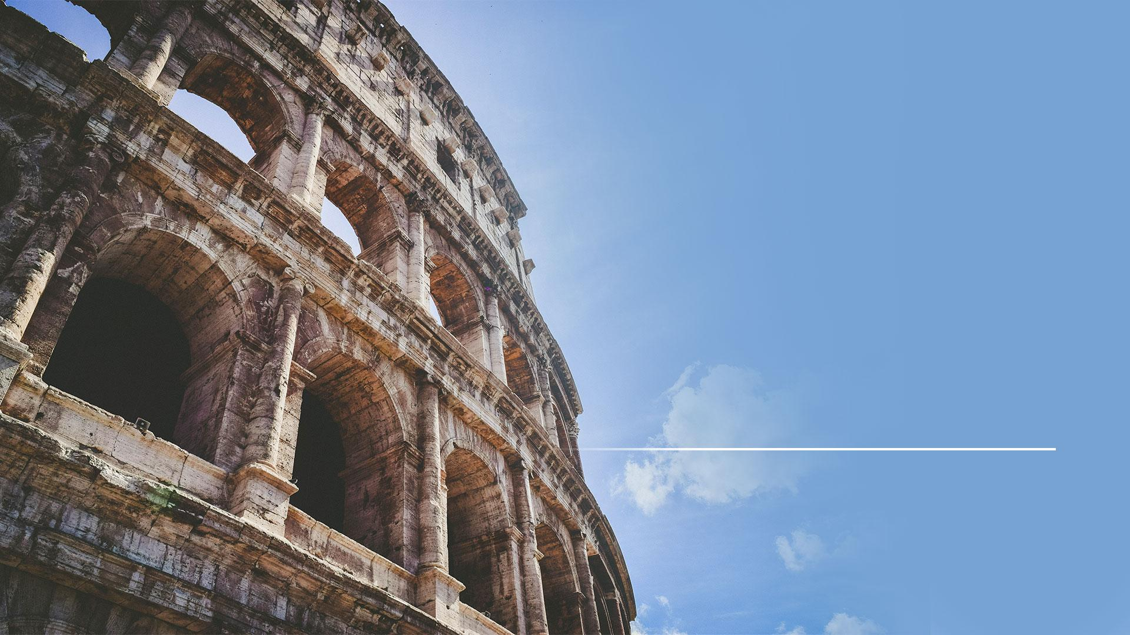
„Dostala i schopnosť bojovať proti svätým a víťaziť nad nimi.“
Zjavenie 13,7
Notes:
(Zjavenie 13,7) vrátane armády a pokladov - rímskemu biskupovi, a tým sa naplnilo toto proroctvo. Verš sedem hovorí: „Dostala i schopnosť bojovať proti svätým a víťaziť nad nimi.“ Ján tiež potvrdzuje, že táto moc bude trvať „štyridsať dva mesiacov„ čiže 1260 rokov. Je to rovnaké obdobie ako to, ktoré Daniel videl u „malého rohu„. Šelma zo Zjavenia 13 a „malý roh„ z Daniele 7 oba symbolizujú pápežstvo. Keď Ján hovoril o sedemhlavej šelme zo Zjavenia, napísal:

Slide 21
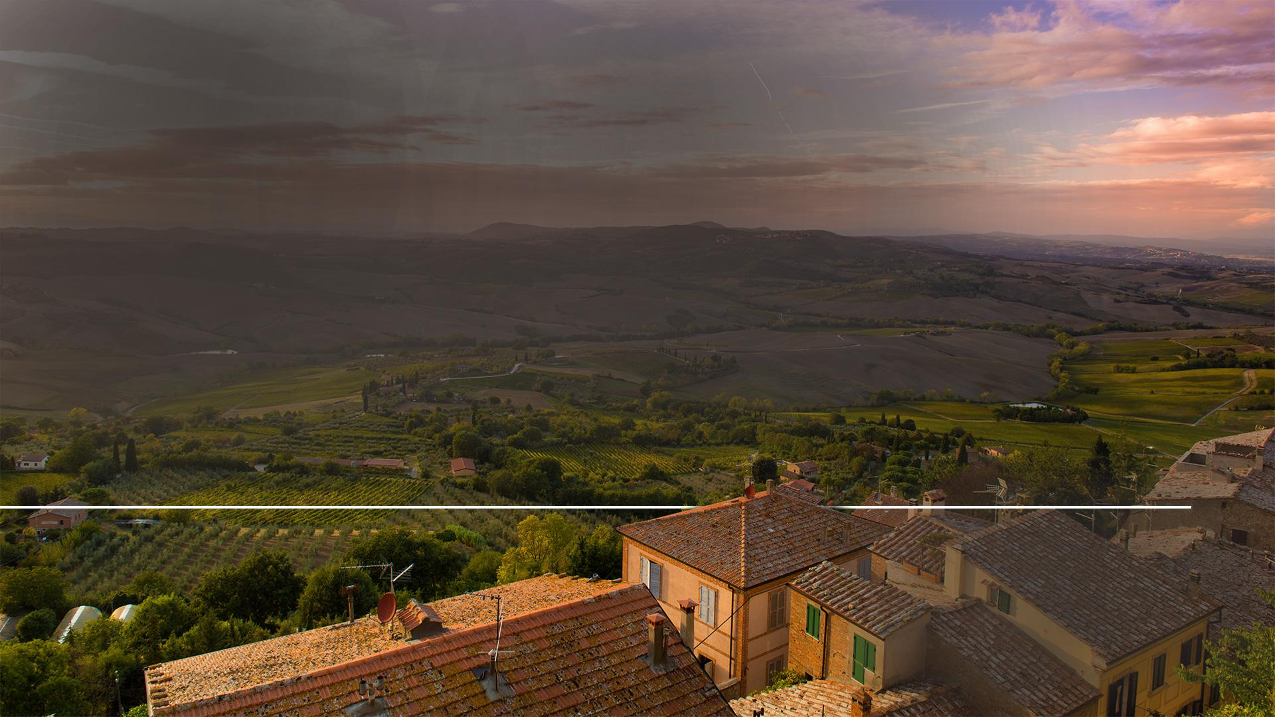
„Jednu z hláv mala akoby dobitú na smrť, ale jej smrteľná rana sa zahojila. Celá zem sa s obdivom obzerala za šelmou;“
Zjavenie 13,3
Notes:
(Zjavenie 13,3) „Jednu z hláv mala akoby dobitú na smrť, ale jej smrteľná rana sa zahojila. Celá zem sa s obdivom obzerala za šelmou;“ Študovali sme prvú časť tohto proroctva a jeho naplnenie už skôr. Ráno dňa 15. februára 1798 bol pápež Pius VI. odvedený a zajatý francúzskym generálom Berthierom. Pápež zomrel v exile nasledujúceho roku. Pápežská moc bola zlomená.

Slide 22
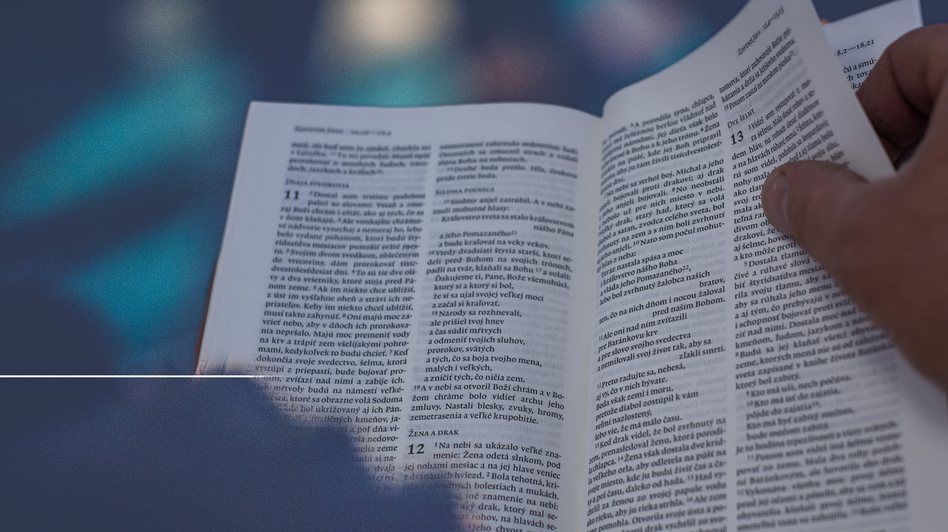
Notes:
Jedna z jej hláv bola „smrteľne zranená„. Celé desaťročia malo pápežstvo len pramalý alebo žiadny vplyv na náboženské a politické udalosti medzi národmi. Ale podľa biblického proroctva sa znovu vzchopí. Rana bude uzdravená! Bola rana uzdravená? Určite, dnes nie je pochyb o vplyve pápežstva a náboženskej a politickej otázky po celom svete. Ozdravovací proces veľmi pokročil podpísaním Konkordátu medzi Mussoliniho talianskou vládou a Vatikánom v r. 1929. Táto zmluva dávala pápežovi suverenitu nad Vatikánskym štátom, a obnovila tak jeho politický štatút. Teraz si povšimnite ďalšie časti Jánovho videnia. Staručký prorok videl najzaujímavejšiu scénu.

Slide 23
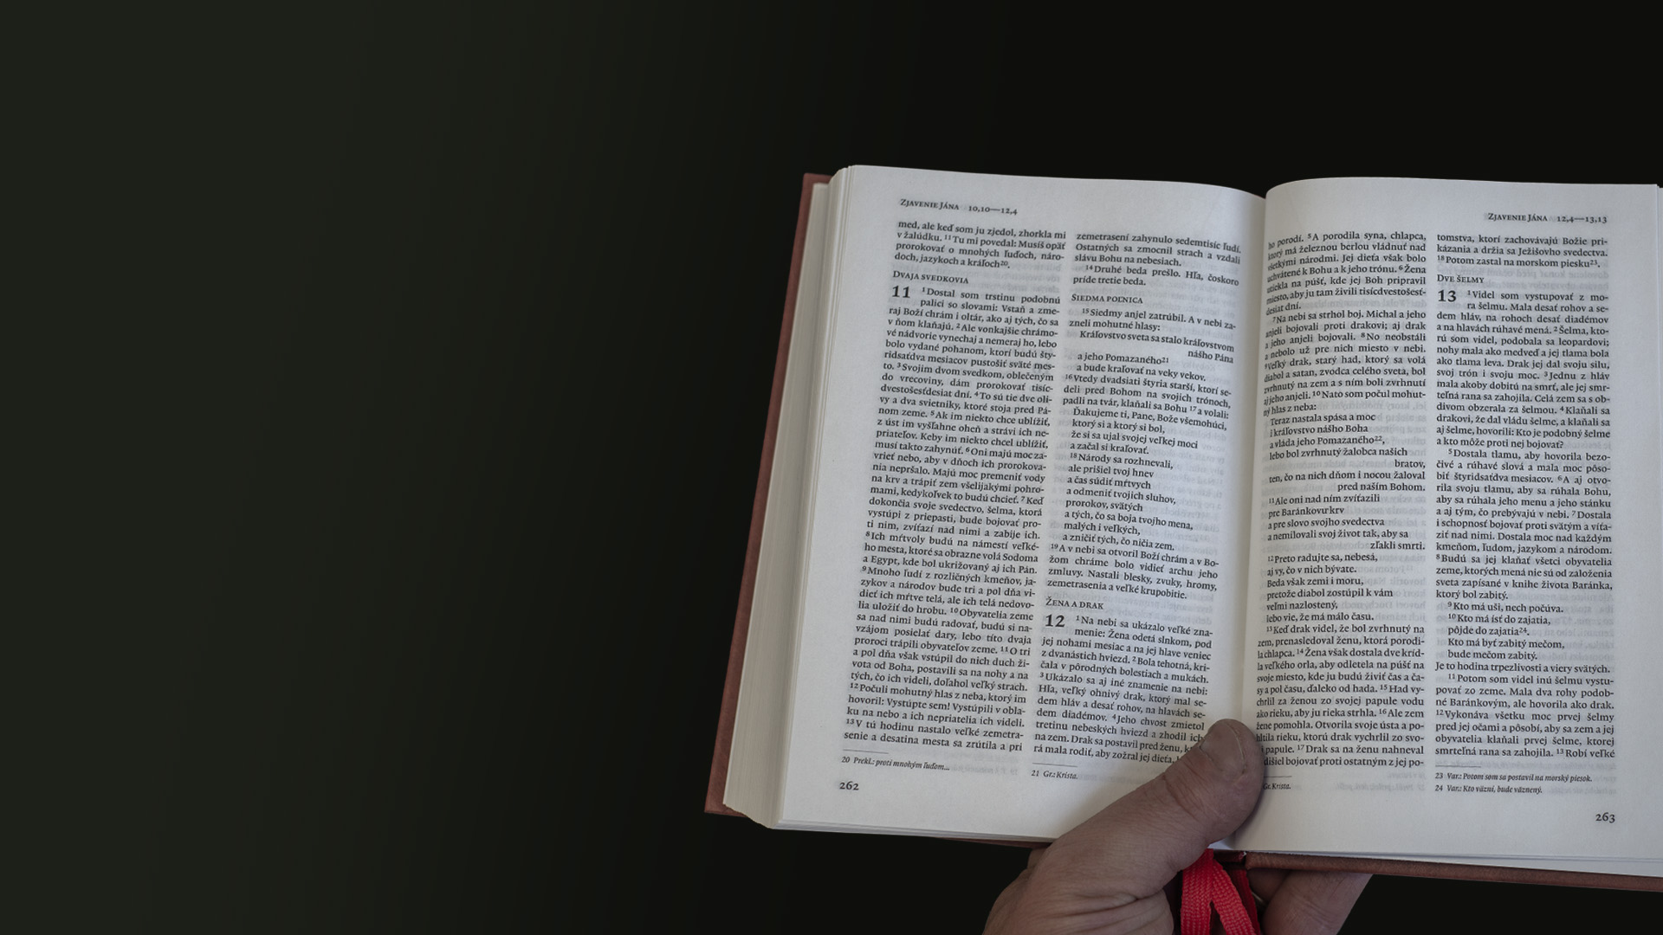
„Potom som videl inú šelmu vystupovať zo zeme. Mala dva rohy podobné Baránkovým, ale hovorila ako drak.“
Zjavenie 13,11
Notes:
(Zjavenie 13,11) „Potom som videl inú šelmu vystupovať zo zeme. Mala dva rohy podobné Baránkovým, ale hovorila ako drak.“

Slide 24
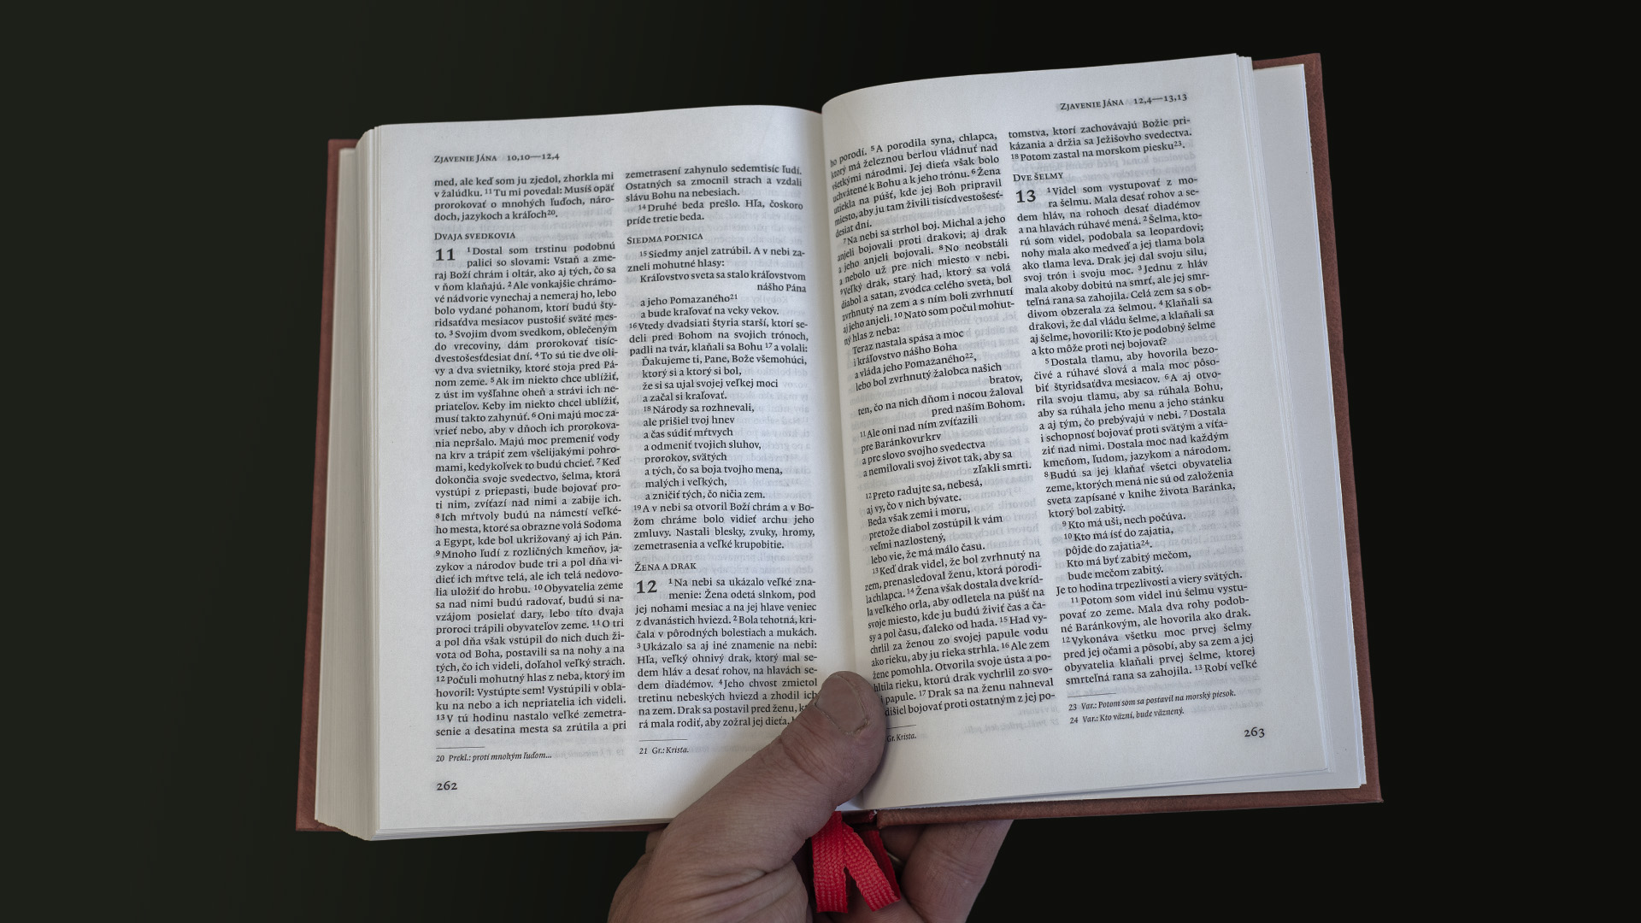
Notes:
Na tomto národe bolo niečo odlišné. Iné šelmy vychádzali z mora či z obývaných oblastí sveta. Tento národ vzíde zo zeme alebo z divočiny. Chvíľku premýšľajte! Ktorý mladý, mierumilovný národ sa zmohol k moci a význačnosti v opustenej oblasti sveta okolo r. 1798 - v rovnakej dobe, kedy pápežstvo dostalo „smrteľnú ranu„? Len jediný národ zapadá do týchto prorockých poznávacích znamení - Spojené štáty americké. Len v priebehu dvoch storočí sa stali jedným z najmocnejších národov na svete.

Slide 25
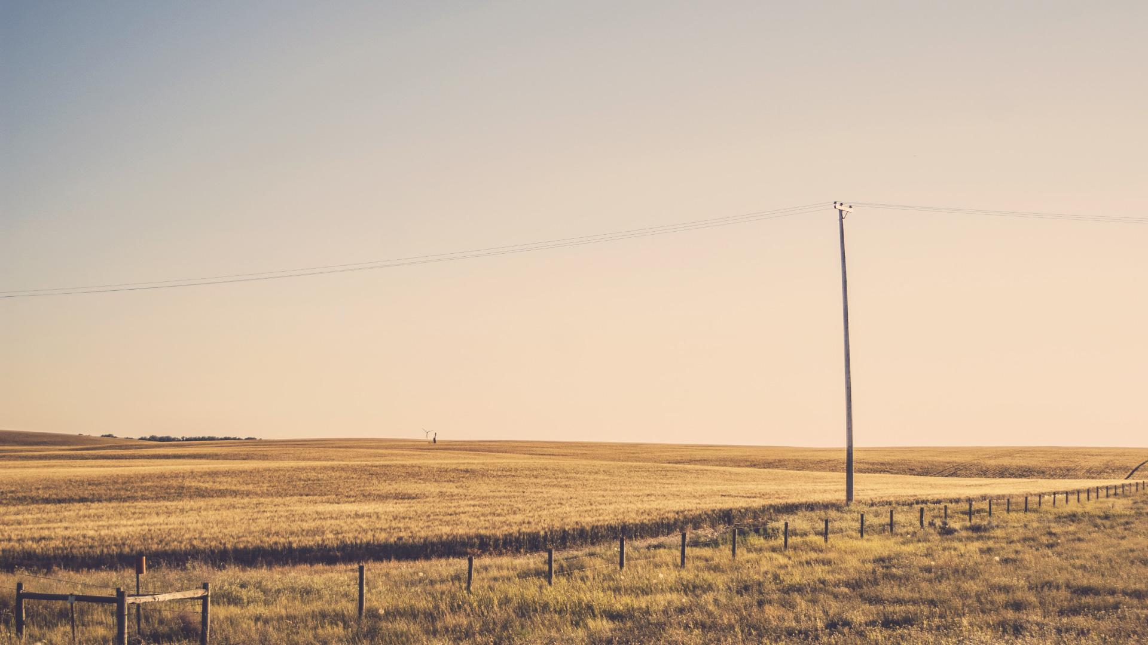
Notes:
Je pozoruhodné, že táto šelma vypadajúca ako baránok nemá koruny na svojich rohoch, ako je to u iných šelmách. Inými slovami, bude to národ bez kráľa a bude mať cirkev bez pápeža. Prosím všimnite si rozpoznávacích znakov tejto šelmy podobné baránkovi zo Zjavenia 13. Popis proroctva určuje Spojené štáty ako mocnosť, ktorá povstane z divočiny. Všimnite si týchto charakteristických znakov: 1. Povstane z divočiny, nie z obývanej časti sveta. Presne to sa stalo. 2. Dosiahne význačnosť rovnako ako šelma podobná leopardovi zo Zjavenia 13, ktorá bola „smrteľne zranená“. Nastalo to okolo r. 1798 – práve včas

Slide 26
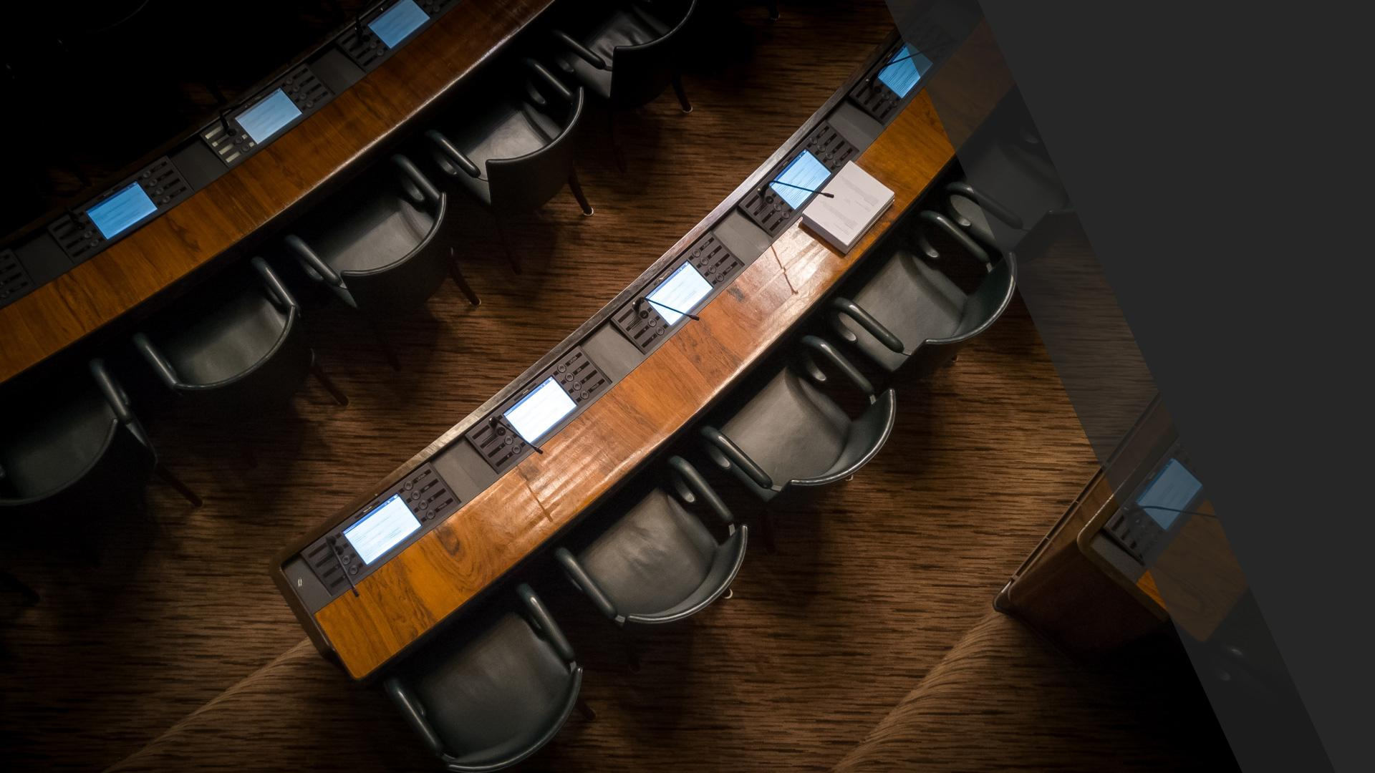
Notes:
3. bude to demokratická mocnosť, pretože nemá koruny, ktoré označujú kráľovskú moc. Bude to republika šíriaca po svete demokraciu. 4. Stane sa svetovou mocnosťou, ktorá povedie zbytok sveta k uctievaniu šelmy a prijatia jej znamenia. Je jasné, že Boh si používa symbolizmus k popisu Spojených štátov amerických a ukazuje rolu, ktorú budú hrať v záverečných udalostiach svetových dejín. Socha slobody bola dlho symbolom slobody, ktorej sa ľudia tešili v tejto zemi.

Slide 27
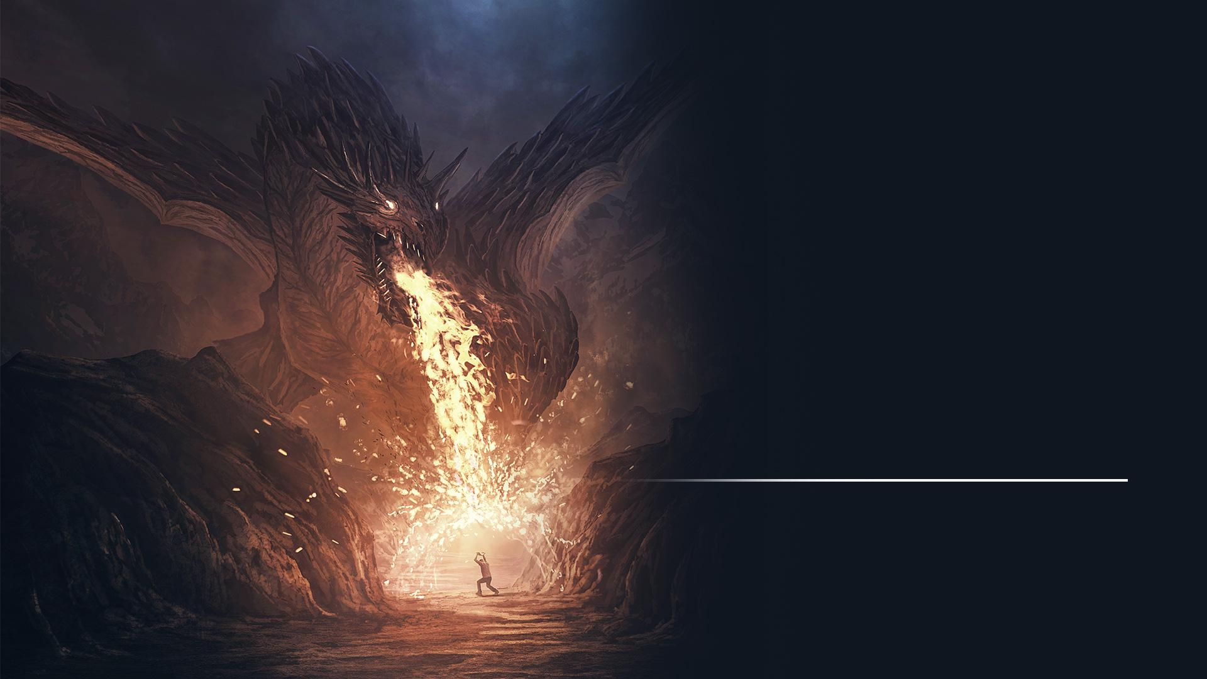
„... ale hovorila ako drak.“
Zjavenie 13,11
Notes:
(Zjavenie 13,11) „... ale hovorila ako drak.“ Je zrejmé, že niekedy, nejako prídu zmeny vo vláde tejto zeme. A je pravda, že už k nim dochádza. Národ obvykle prehovára svojimi legislatívnymi počinmi a tvorbou zákonov. A naprieč dejinami kedykoľvek a kdekoľvek zaznel drakov hlas, nastalo prenasledovanie. Proroctvo pokračuje s veľmi prekvapivým oznámením. Keď Boh hovorí o Amerike, Biblia hovorí:

Slide 28
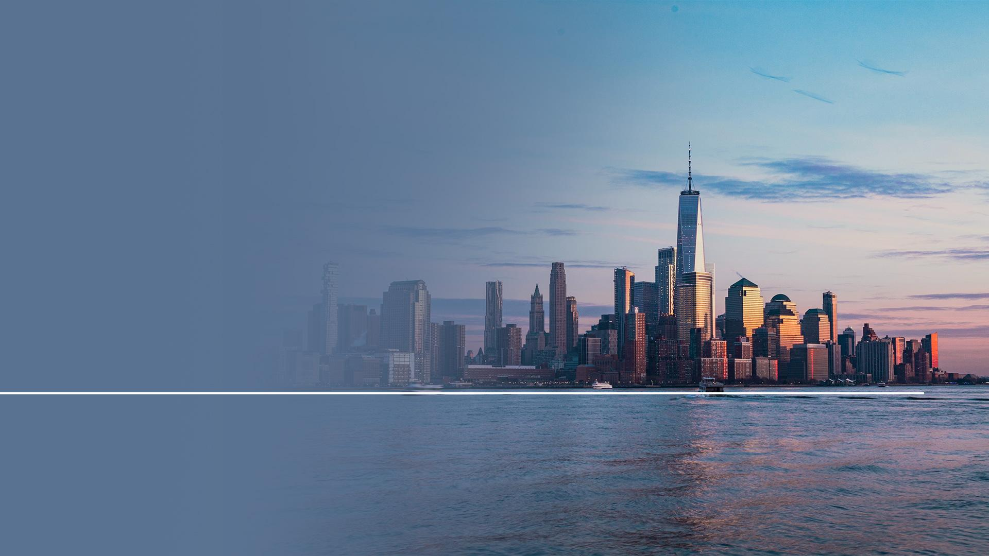
„Vykonáva všetku moc prvej šelmy pred jej očami a pôsobí, aby sa zem a jej obyvatelia klaňali prvej šelme...“
Zjavenie 13,12
Notes:
(Zjavenie 13,12) „Vykonáva všetku moc prvej šelmy pred jej očami a pôsobí, aby sa zem a jej obyvatelia klaňali prvej šelme...“

Slide 29
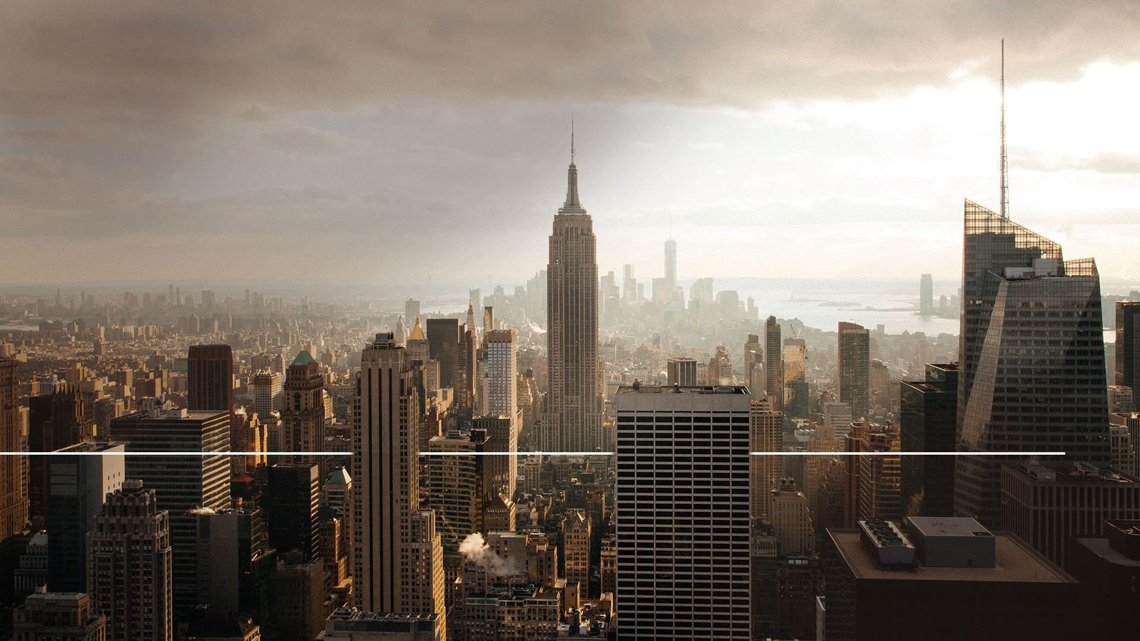
„..., ktorej smrteľná rana sa zahojila.“
Zjavenie 13,12
Notes:
(Zjavenie 13,12) „..., ktorej smrteľná rana sa zahojila.“ Akokoľvek sa to môže zdať neuveriteľné, charakteristika prenasledovania u prvej šelmy či pápežského Ríma sa zdvojí u šelmy, ktorá vypadá ako baránok, ale hovorí ako drak - čo sú Spojené štáty. Proroctvo hovorí, že táto šelma podobná baránkovi povedie ľudí k tomu, aby uctievali prvú šelmu čiže pápežský Rím. Človek by si povedal, že niečo také sa v Spojených štátoch NIKDY nemôže stať. Deklarácia nezávislosti, Ústava a Listina základných ľudských práv a slobôd budú predsa občanov chrániť pred zásahmi do ich slobôd. Spoločne totiž garantujú odluku štátu od cirkvi. Akékoľvek zásahy do týchto slobôd by šli priamo proti princípom vlády. Jediný spôsob, ako sa to kedy môže stať je vtedy, keď princípy vpísané do Ústavy USA budú opustené a jednoducho ignorované. Akokoľvek sa to zdá podivné, UŽ SA TO DEJE. Biblia jasne prehlasuje, že to tak bude! Ďalej proroctvo o Spojených štátoch pokračuje:

Slide 30
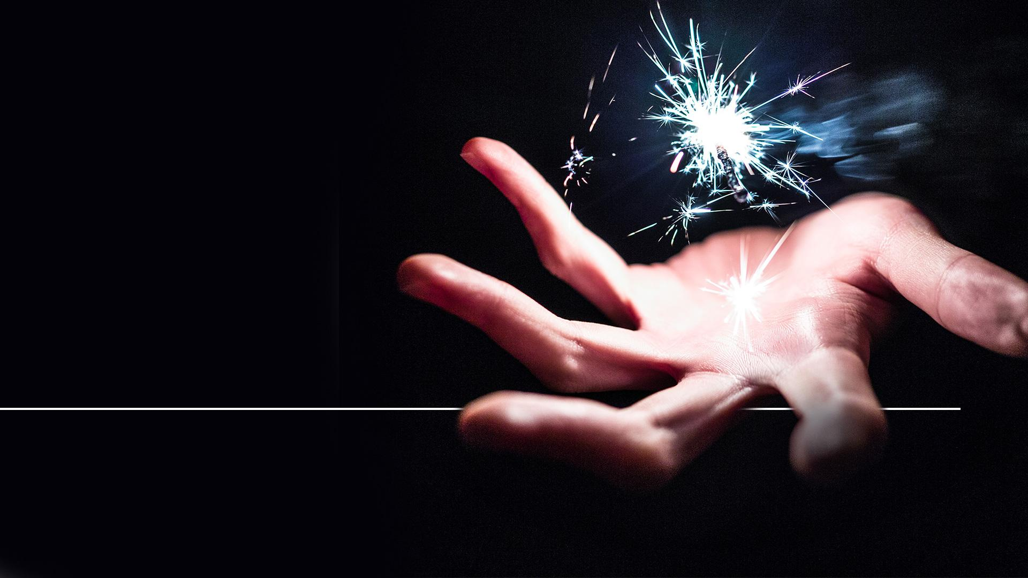
„Robí veľké znamenia, takže aj oheň zostupuje z neba na zem pred zrakmi ľudí.“
Zjavenie 13,13
Notes:
(Zjavenie 13,13) „Robí veľké znamenia, takže aj oheň zostupuje z neba na zem pred zrakmi ľudí.“

Slide 31
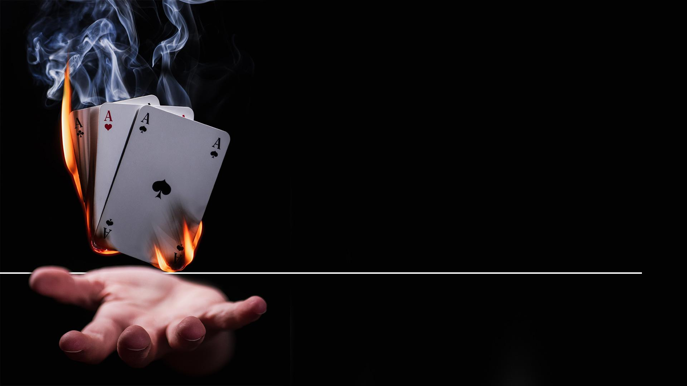
„Obyvateľov zeme zvádza znameniami, ktoré má dovolené konať pred očami šelmy;“
Zjavenie 13,14
Notes:
(Zjavenie 13,14) „Obyvateľov zeme zvádza znameniami, ktoré má dovolené konať pred očami šelmy;“

Slide 32
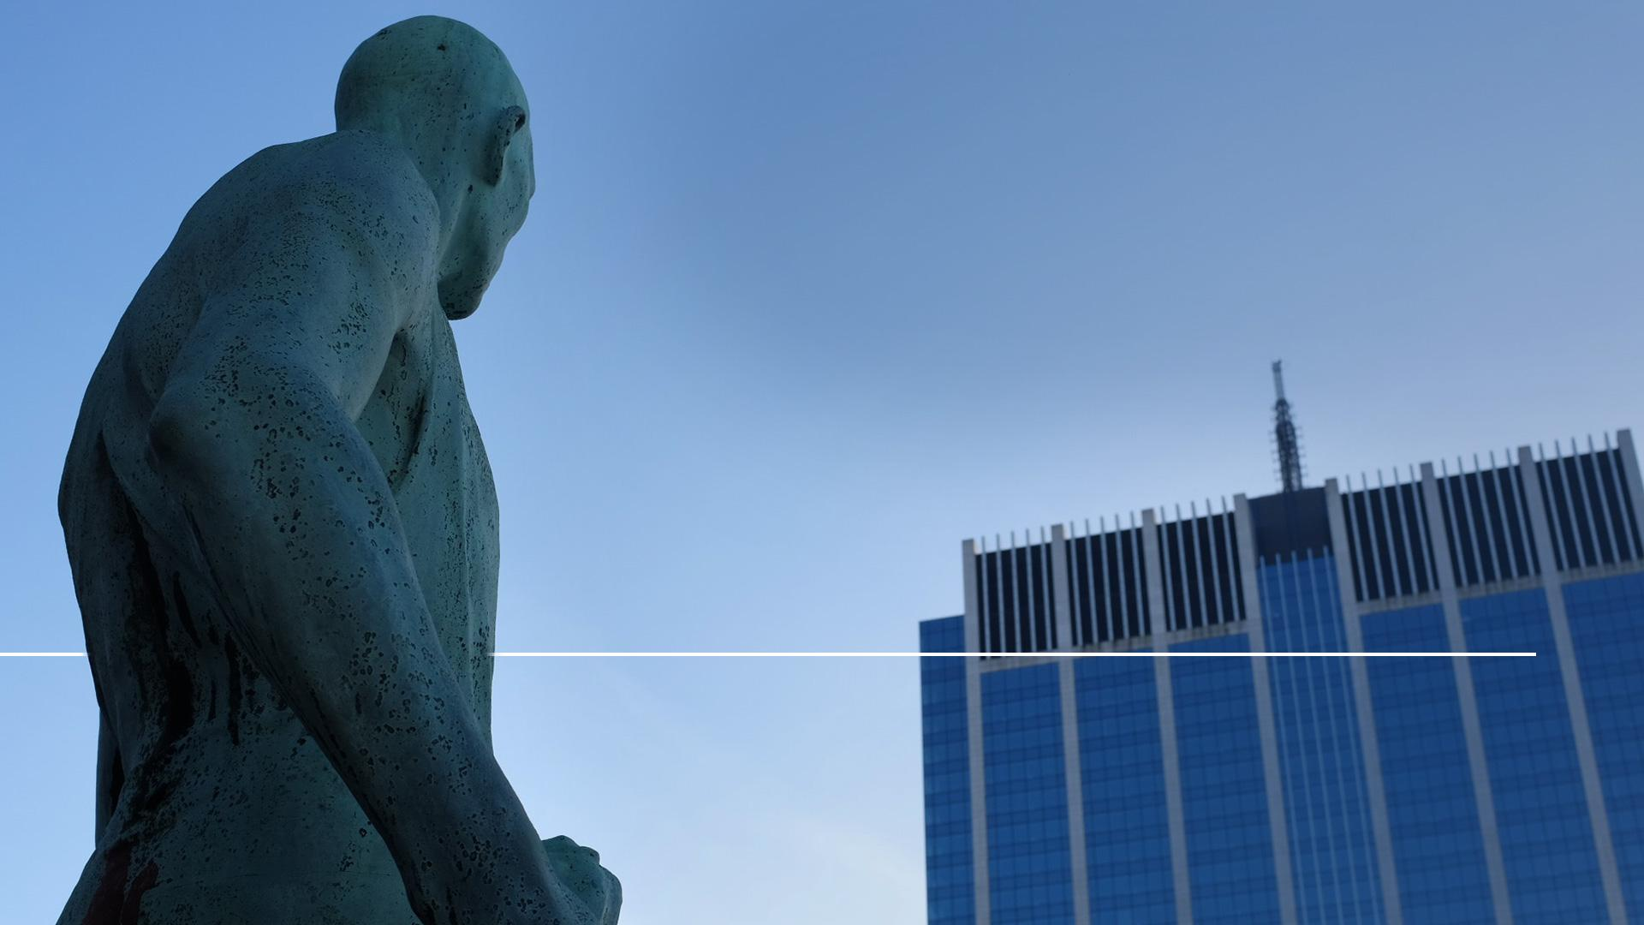
„...nahovára obyvateľov zeme, aby zhotovili obraz šelmy, ktorá má ranu od meča, ale ožila.“
Zjavenie 13,14
Notes:
(Zjavenie 13,14) „...nahovára obyvateľov zeme, aby zhotovili obraz šelmy, ktorá má ranu od meča, ale ožila.“ „Moment,„ poviete si, „Čo je to za sochu tej šelmy, o ktorej sa v texte hovorí?„ To je dobrá otázka. Aby sme urobili sochu alebo obraz niečoho, musíme to napodobniť. Znamená to, že vláda Spojených štátov začne kopírovať ciele a nariadenia pápežského Ríma. Zruší to rozdeľujúcu stenu medzi cirkvou a štátom. Náboženská moc tak dostane kontrolu nad vládou, takže bude presadzovať náboženské zákony, lebo Biblia hovorí, že:

Slide 33
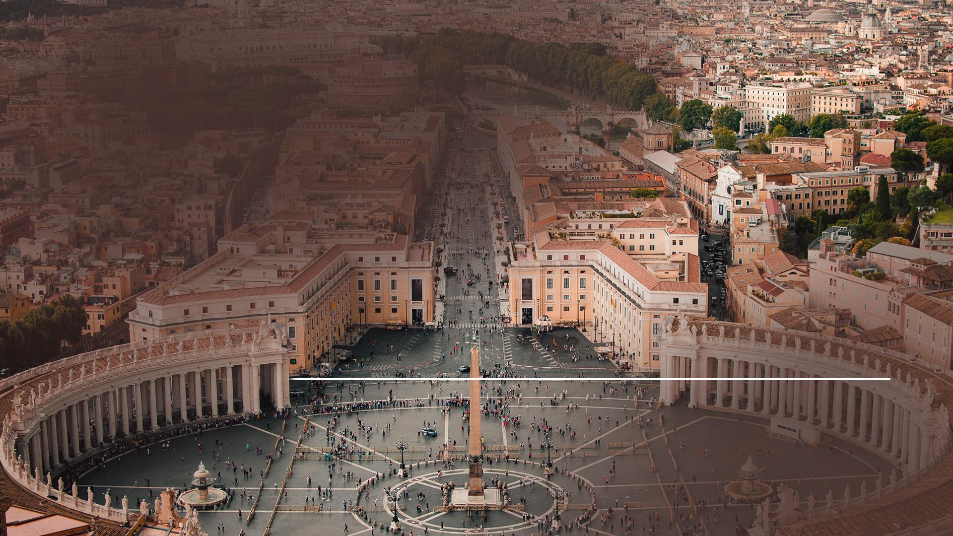
„Pôsobí, aby sa zem a jej obyvatelia klaňali prvej šelme, ktorej smrteľná rana sa zahojila.“
Zjavenie 13,12
Notes:
(Zjavenie 13,12) „Pôsobí, aby sa zem a jej obyvatelia klaňali prvej šelme, ktorej smrteľná rana sa zahojila.“ Toto proroctvo jasne naznačuje, že moc tohto národa bude použitá k vynucovaniu určitej náboženskej poslušnosti, ktorá má byť znakom lojality k pápežstvu. Nechajme Bibliu a pápežské výroky, aby zodpovedali túto otázku. Boh dáva v Zjavení 17,9-10 desivé varovanie.

Slide 34
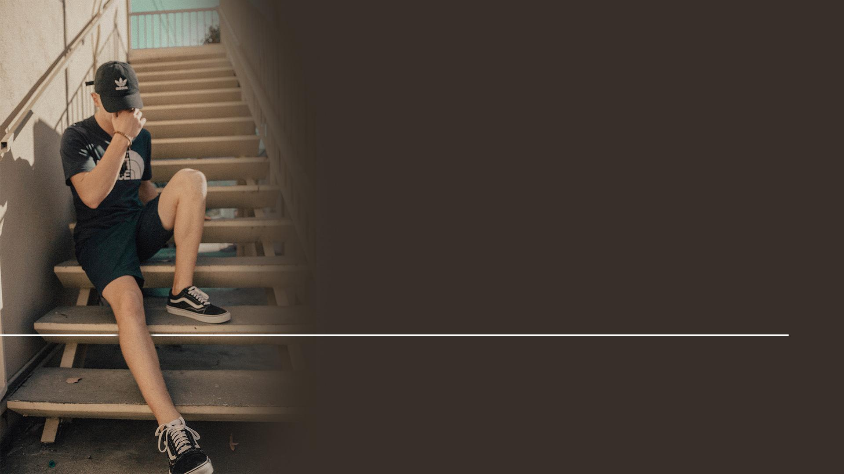
„Ak sa niekto bude klaňať šelme a jej obrazu a prijme znak na svoje čelo alebo na ruku...“
Zjavenie 14,9
Notes:
(Zjavenie 14,9) „Ak sa niekto bude klaňať šelme a jej obrazu a prijme znak na svoje čelo alebo na ruku...“

Slide 35
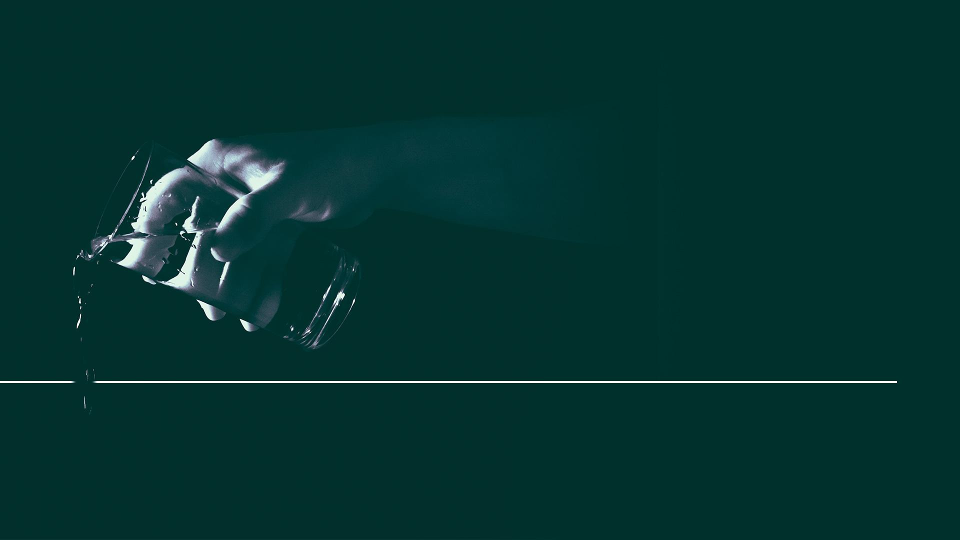
„...aj ten bude piť z vína Božieho hnevu, nezriedeného, naliateho do kalicha jeho hnevu...“
Zjavenie 14,10
Notes:
(Zjavenie 14,10) „...aj ten bude piť z vína Božieho hnevu, nezriedeného, naliateho do kalicha jeho hnevu ...“ Boh však tiež dáva posolstvá nádeje tým, ktorí mu sú verní.

Slide 36
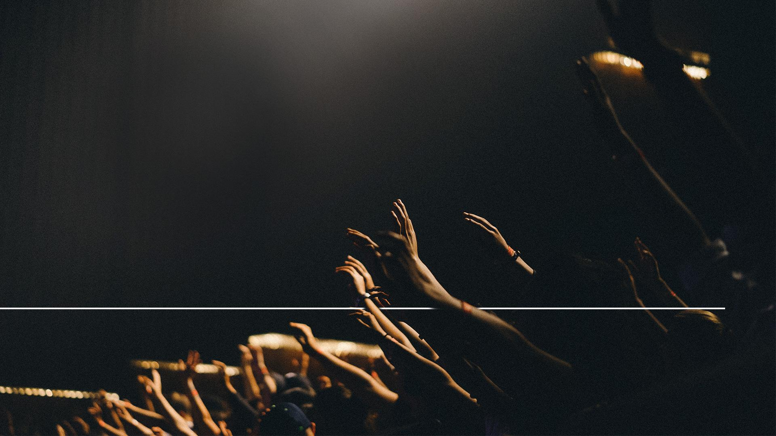
„V tomto je trpezlivosť svätých, ktorí zachovávajú Božie prikázania a vieru Ježiša.“
Zjavenie 14,12
Notes:
(Zjavenie 14,12) „V tomto je trpezlivosť svätých, ktorí zachovávajú Božie prikázania a vieru Ježiša.“ Keďže tí, ktorí zachovávajú Božie prikázania sú v kontraste s tými, ktorí uctievajú šelmu, je zrejmé, že zachovávanie Božieho zákona na strane jednej a jeho porušovanie na strane druhej tvorí rozdiel medzi Božími ctiteľmi a ctiteľmi šelmy. Keď hovorí o rovnakej moci, o moci šelmy, Pavol hovorí:

Slide 37
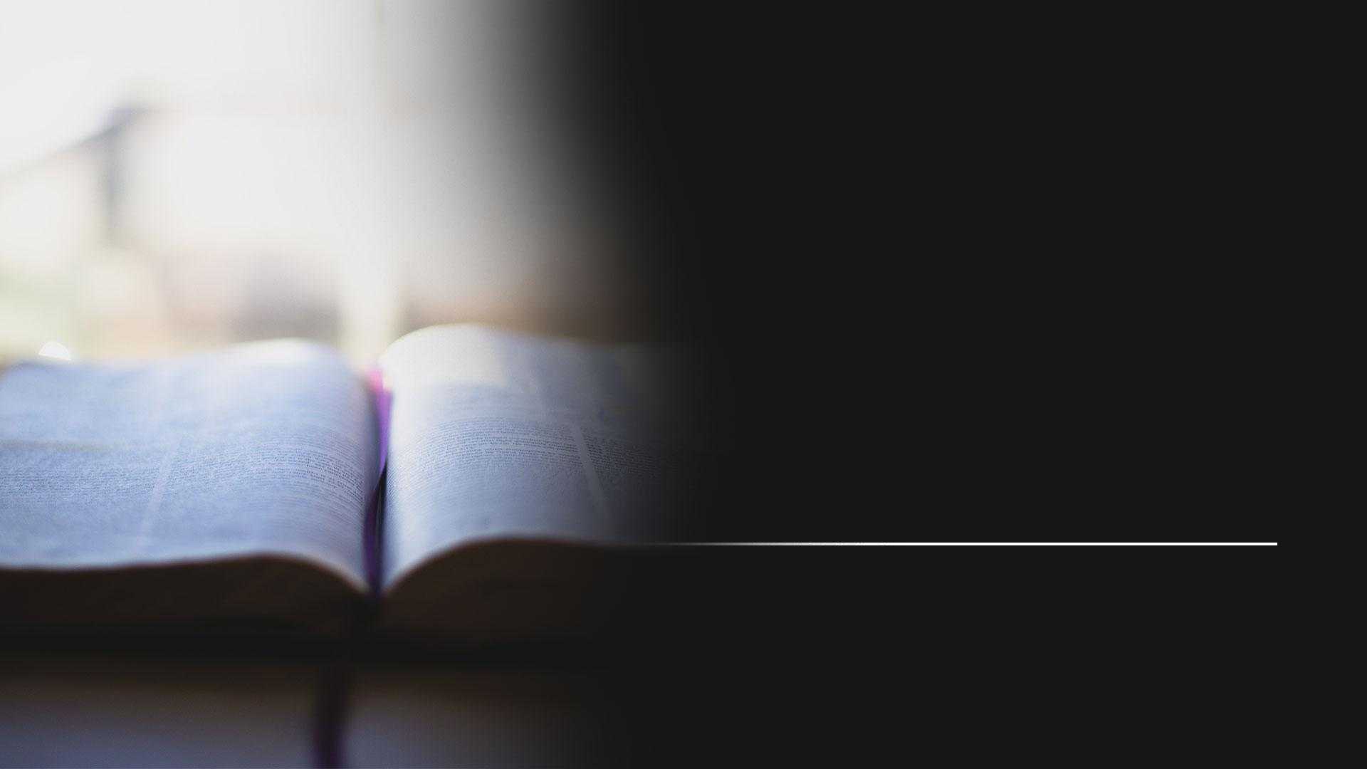
„Ktorý sa protiví a povyšuje nad všetko, čo nesie Božie meno alebo je predmetom úcty, a to tak, že sa posadí do Božieho chrámu a bude sa vydávať za Boha.“
2. Tesaloničanom 2,4
Notes:
(2. Tesaloničanom 2,4) T „Ktorý sa protiví a povyšuje nad všetko, čo nesie Božie meno alebo je predmetom úcty, a to tak, že sa posadí do Božieho chrámu a bude sa vydávať za Boha.“ Zmenou Božieho zákona sa pápežstvo postaví nad Boha. Pokúsilo sa to už urobiť? Otvorene to priznáva! Katolícka encyklopédia, sv. 4, s. 153 - tam sa píše:

Slide 38
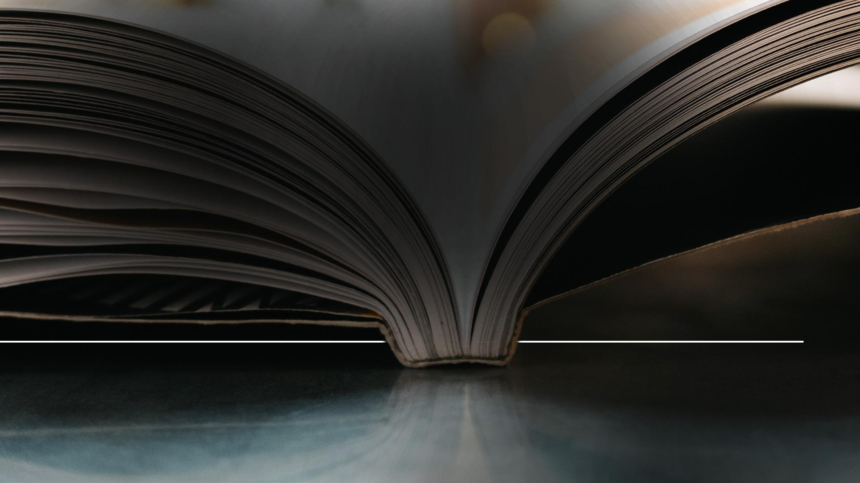
„Cirkev... po zmene dňa odpočinku zo židovského sabatu čiže siedmeho dňa týždňa na prvý deň zmenila tretie prikázanie na nedeľu ako na deň, ktorý má byť svätený ako Deň Pánov.“
Katolícka encyklopédia, sv. 4, s. 153
Notes:
„Cirkev...po zmene dňa odpočinku zo židovského sabatu čiže siedmeho dňa týždňa na prvý deň zmenila tretie prikázanie na nedeľu ako na deň, ktorý má byť svätený ako Deň Pánov.“ Toto tvrdenie nie je niečím novým. Catholic Record asi pred 90 rokmi priniesol tento zaujímavý výrok:

Slide 39
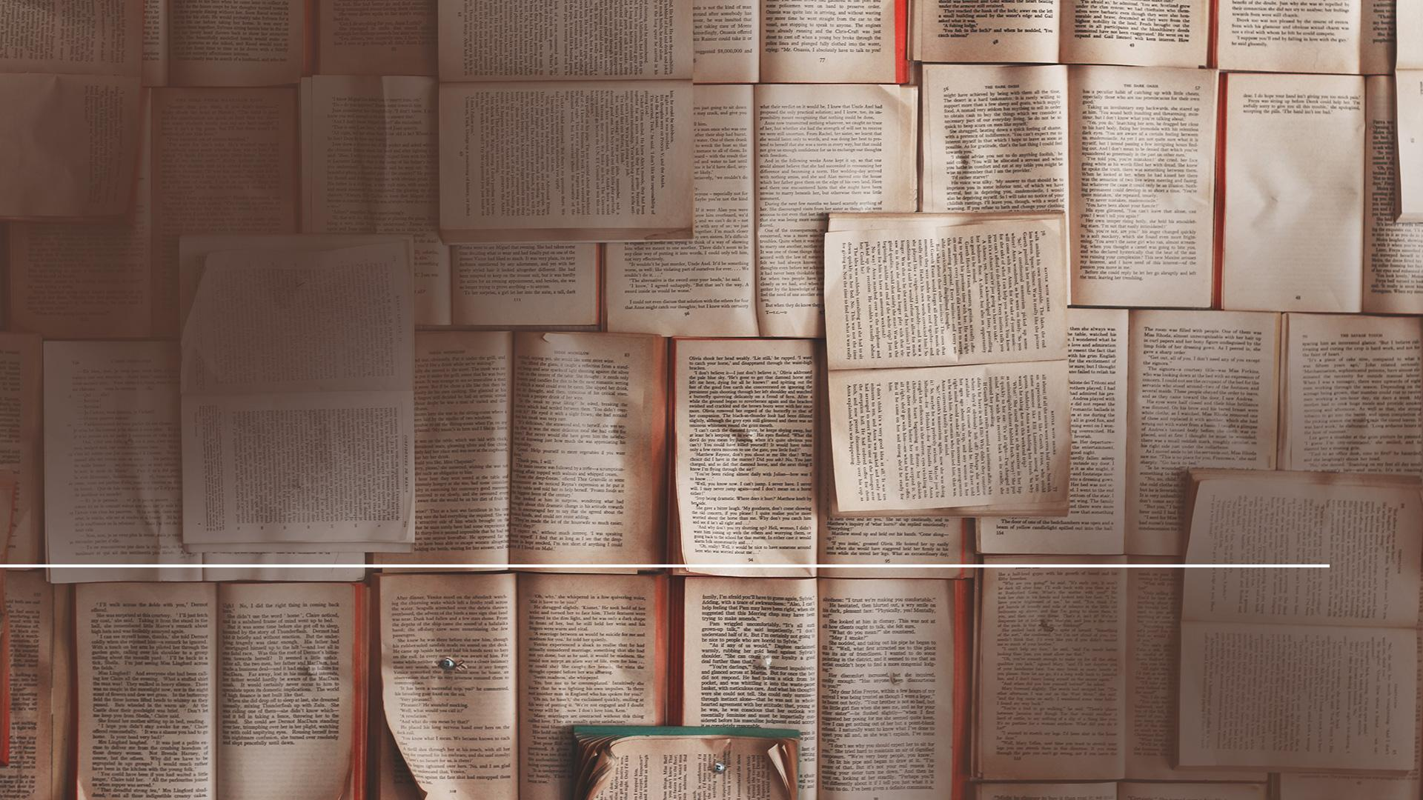
„Nedeľa je znamením autority... Cirkev je nad Bibliou a zmena dodržiavania sabatu je dokladom tejto skutočnosti.“
Catholic Record 1. septembra, 1923
Notes:
„Nedeľa je znamením autority...Cirkev je nad Bibliou a zmena dodržiavania sabatu je dokladom tejto skutočnosti.“ Catholic Record, 1. septembra, 1923

Slide 40
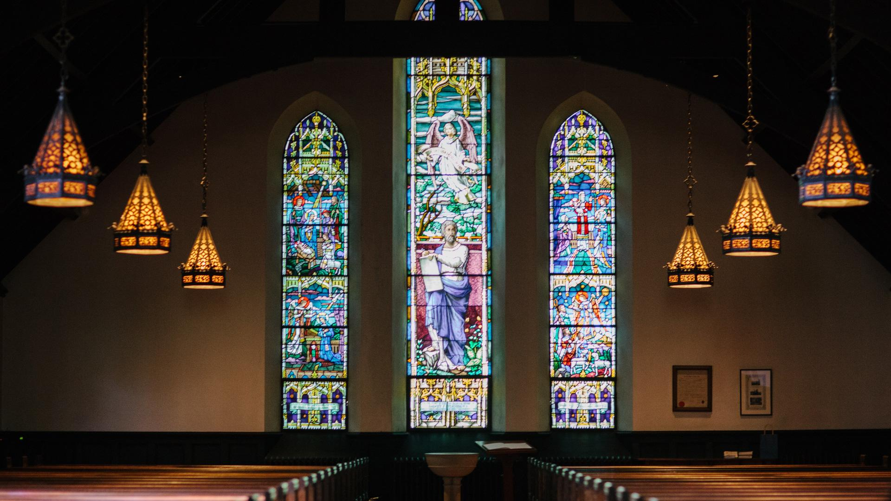
Notes:
Tu nachádzame tvrdenie pápežstva, že je to znamenie autority v náboženských otázkach a schopnosť meniť Boží zákon tým, že ustanovili nedeľu ako deň bohoslužby a priamo tým porušili Božie prikázanie týkajúce sa siedmeho dňa, ktorý mal byť svätý. Rovnako ako je dodržiavanie soboty znamením nášho uctievania a našej lojality k Bohu, je poslušnosť nedele znamením a vzdaním pocty pápežstvu. Povšimnite si ich nároku.

Slide 41
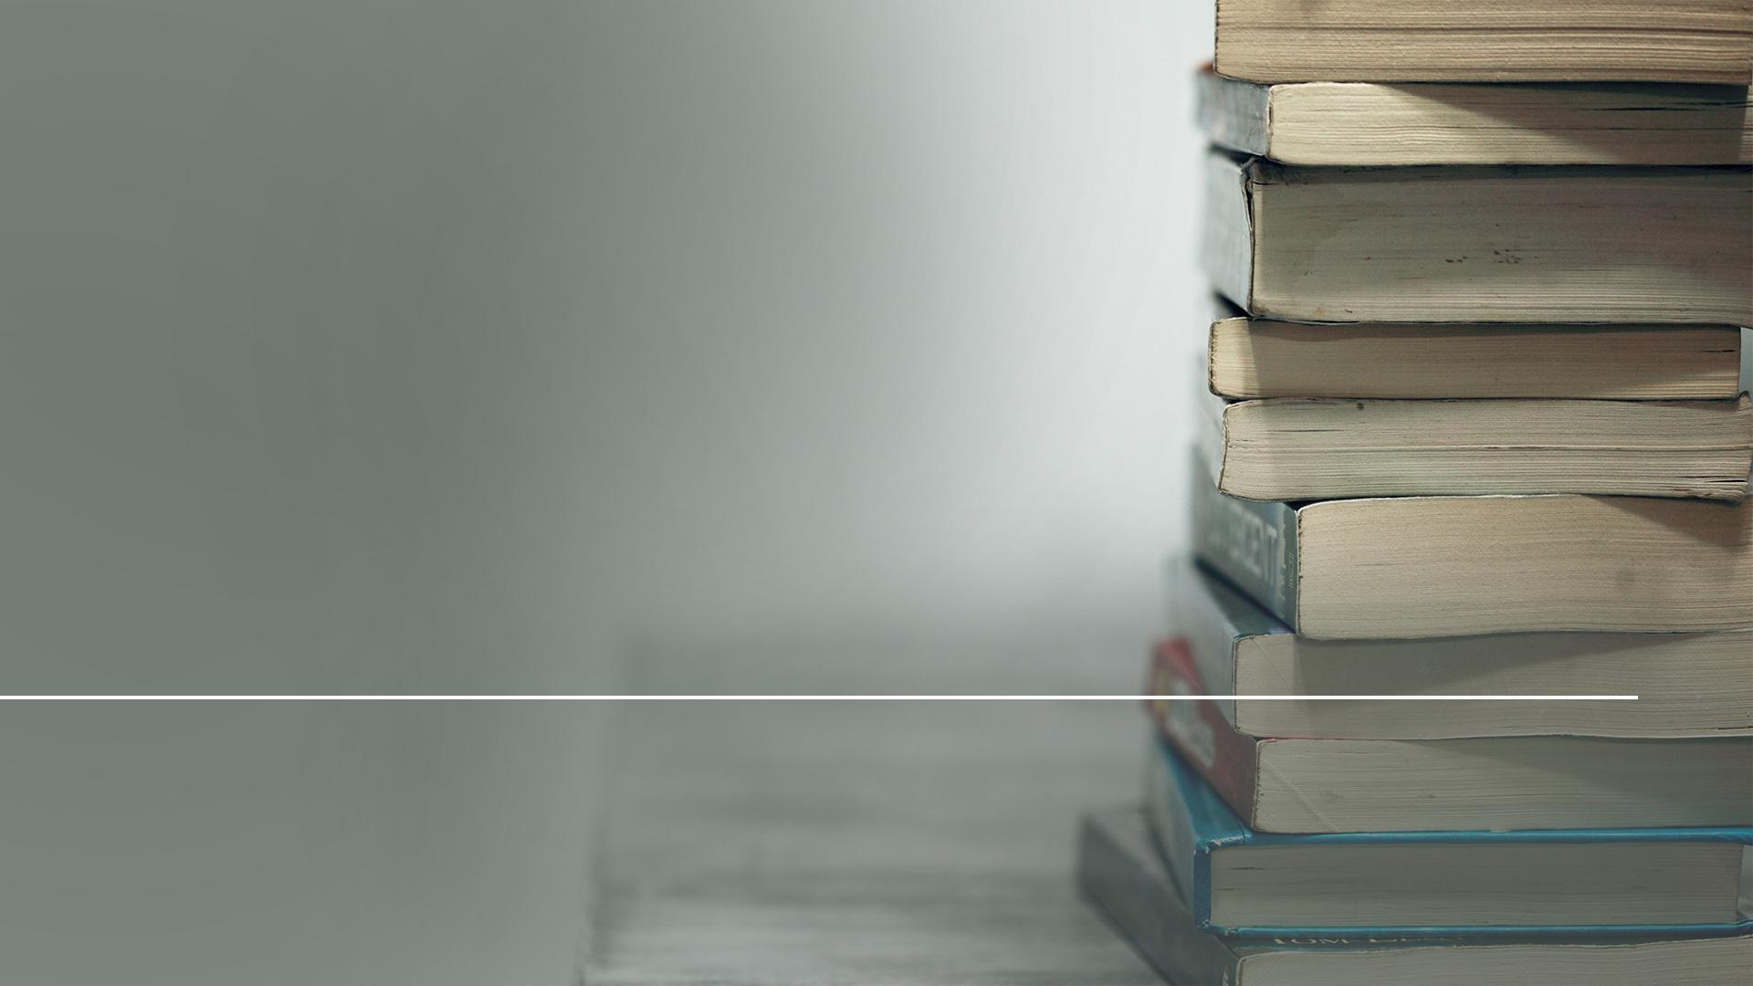
„Navzdory sami sebe protestanti, ktorí zachovávajú nedeľu, vzdávajú poctu samotnej autorite (katolíckej) cirkvi.“
Plain Talk About the Protestantism of Today s. 213
Notes:
„Navzdory sami sebe protestanti, ktorí zachovávajú nedeľu, vzdávajú poctu samotnej autorite [katolíckej] cikrvi.“ Plain Talk About the Protestantism of Today, s. 213 Vypočujme si prehlásenie z časopisu Saint Catholic Church Sentinel, z 21. mája, 1965. Tam sa hovorí:

Slide 42
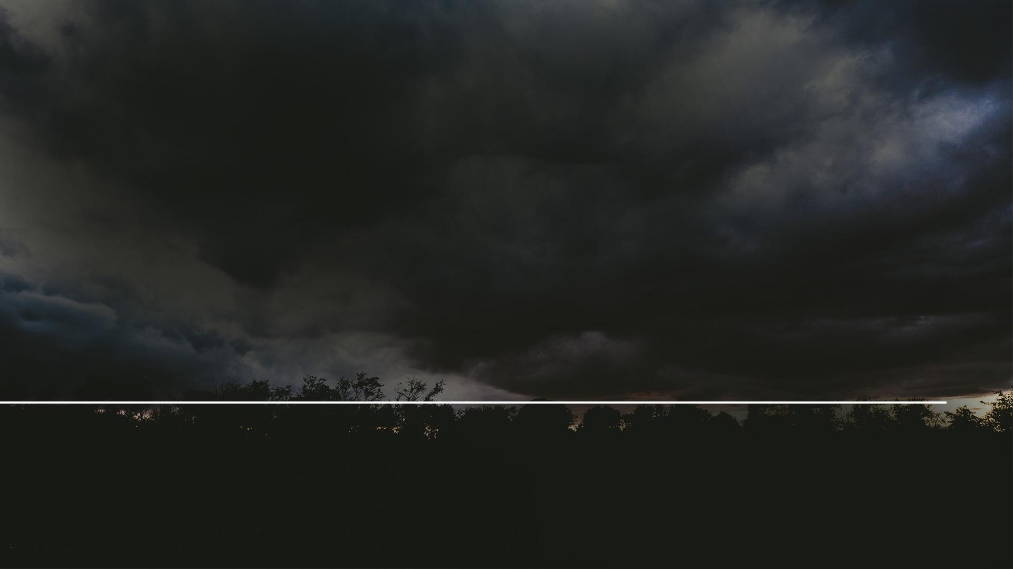
„Pravdepodobne najodvážnejšia a najrevolučnejšia zmena, ktorú kedy cirkev urobila, nastala v prvom storočí. Svätý deň, sabat, bol zmenený zo soboty na nedeľu… nie z nejakého nariadenia zaznamenaného v Písme, ale z pocitu cirkvi o svojej vlastnej moci…“
Saint Catherine Catholic Church Sentinel 21. mája, 1995
Notes:
„Pravdepodobne najodvážnejšia a najrevolučnejšia zmena, ktorú kedy cirkev urobila, nastala v prvom storočí. Svätý deň, sabat, bol zmenený zo soboty na nedeľu...nie z nejakého nariadenia zaznamenaného v Písme, ale z pocitu cirkvi o svojej vlastnej moci…“

Slide 43
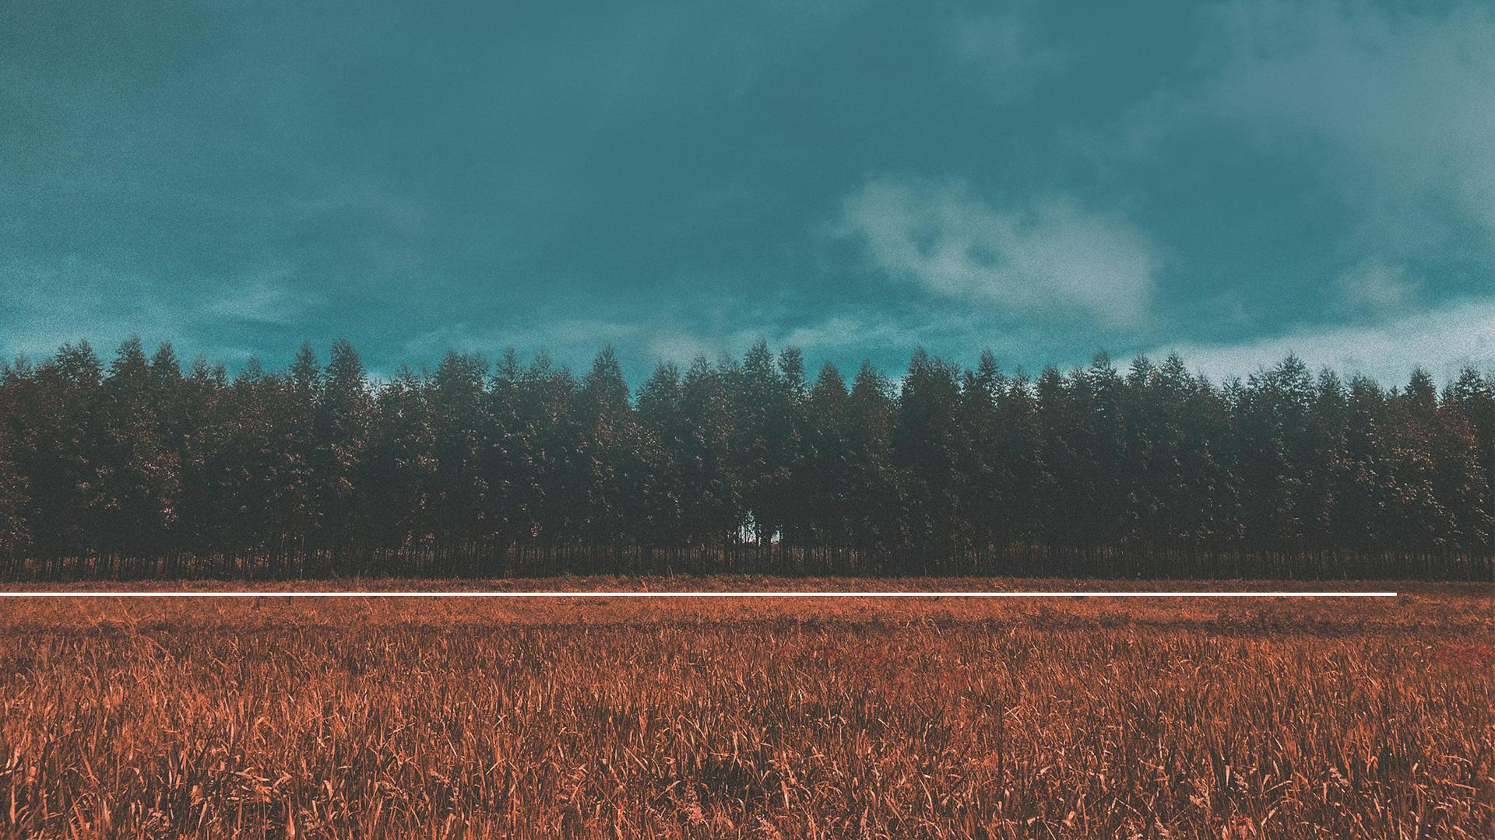
„Ľudia, ktorí si myslia, že by Písmo malo byť jedinou autoritou, by sa mali logicky stať adventistami siedmeho dňa a zachovávať ako svätý deň sobotu.“
Saint Catherine Catholic Church Sentinel 21. mája, 1995
Notes:
„Ľudia, ktorí si myslia, že by Písmo malo byť jedinou autoritou, by sa mali logicky stať adventistami siedmeho dňa a zachovávať ako svätý deň sobotu.“
Pokiaľ podľa symbolov biblického proroctva budú Spojené štáty uplatňovať všetku moc pápežského Ríma, a povedú ľudí celého sveta, aby uctievali pápežstvo a „urobia sochu tej šelme,“ je potrebné len vychvaľovať a uzákoniť dodržiavanie nedele ako dňa bohoslužby a prinútiť zbytok sveta, aby to prijal. To sa naozaj stane! Biblické proroctvo to jasne hovorí. Keď Biblia hovorí o šelme alebo pápežskom Ríme, je tam uvedené:

Slide 44
„...budú sa jej klaňať všetci obyvatelia zeme, ktorých meno nie je zapísané v knihe života...“
Zjavenie 13,8
Notes:
(Zjavenie 13,8) „...budú sa jej klaňať všetci obyvatelia zeme, ktorých meno nie je zapísané v knihe života...“ Uctievanie šelmy či zachovávanie dňa, o ktorom tvrdí, že je jej znamením, nebude vždy dobrovoľné. Náboženské zákony budú zavedené, ktoré prinútia ľudí či už hrozbami, bojkotom a nakoniec trestom smrti, aby uctievali šelmu.

Slide 45
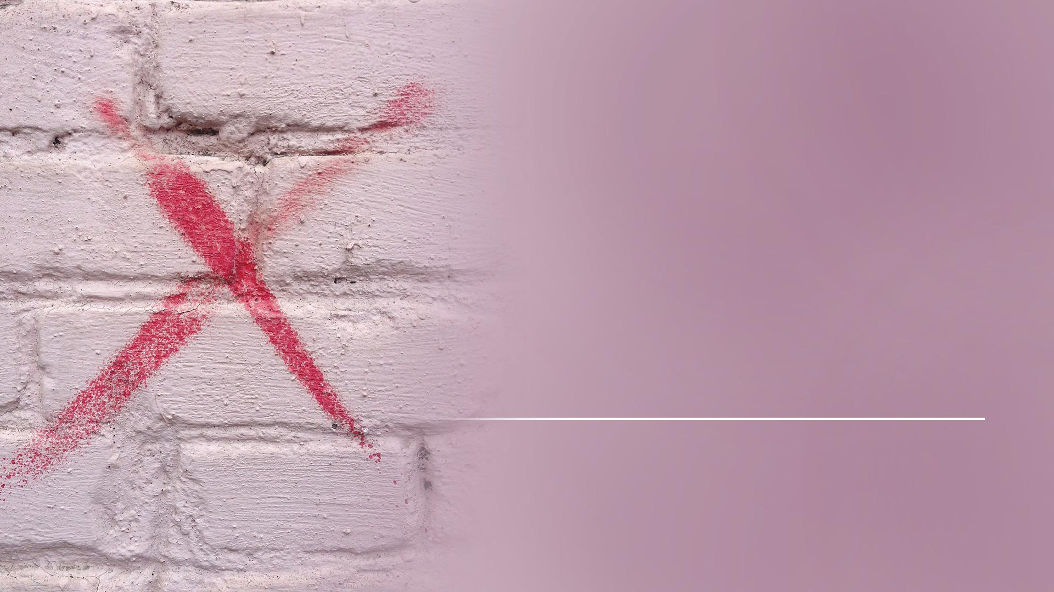
„Dostala moc dať ducha do obrazu šelmy, aby tak obraz šelmy aj hovoril, aj pôsobil, aby boli zabití všetci, čo sa nebudú klaňať obrazu šelmy.“
Zjavenie 13,15
Notes:
(Zjavenie 13,15) „Dostala moc dať ducha do obrazu šelmy, aby tak obraz šelmy aj hovoril, aj pôsobil, aby boli zabití všetci, čo sa nebudú klaňať obrazu šelmy.“

Slide 46
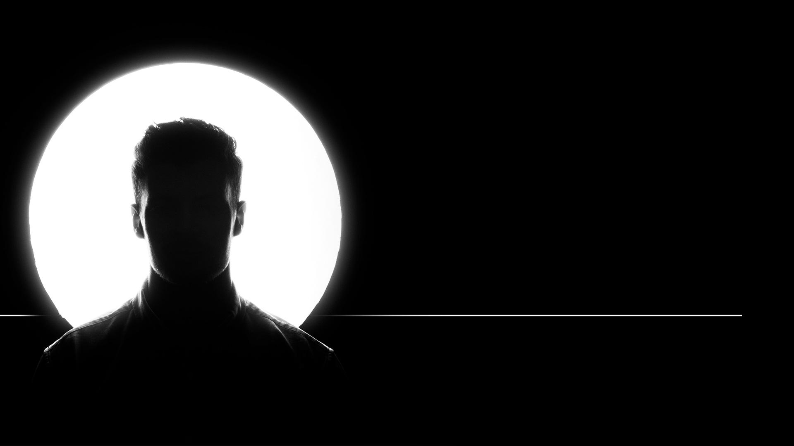
„A pôsobí, že všetci – malí i veľkí, bohatí i chudobní, slobodní i otroci – dostanú znak na pravú ruku alebo na čelo...“
Zjavenie 13,16
Notes:
(Zjavenie 13,16) „A pôsobí, že všetci – malí i veľkí, bohatí i chudobní, slobodní i otroci – dostanú znak na pravú ruku alebo na čelo...“

Slide 47
„...aby nemohol kupovať ani predávať nikto, kto nemá ako znak meno šelmy alebo číslo jej mena.“
Zjavenie 13,17
Notes:
(Zjavenie 13,17) „...aby nemohol kupovať ani predávať nikto, kto nemá ako znak meno šelmy alebo číslo jej mena.“ Ten deň nie je príliš ďaleko, kedy sa bude od každého vyžadovať, aby zachovával ako svätý deň prvý deň týždňa namiesto dňa, ktorý Boh prikázal. Náboženský tlak na amerických politikov je vyvíjaní už teraz.

Slide 48
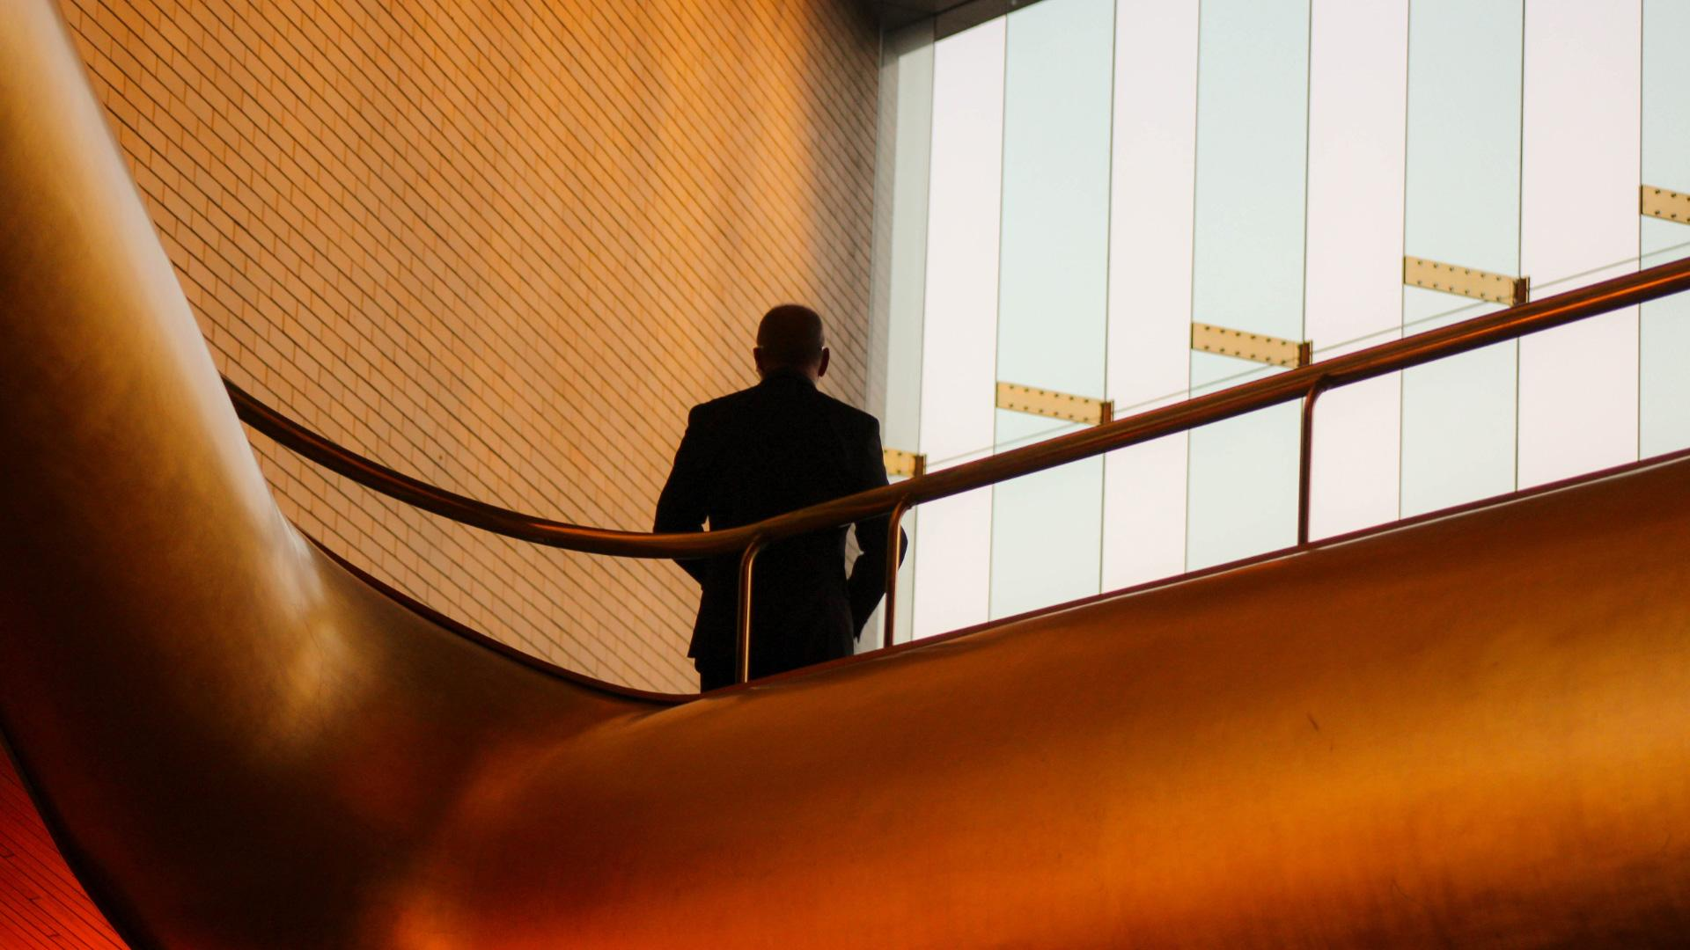
Notes:
Od roku 1980 Christian Voice, skupina amerických politických konzervatívcov vydala úplnú výsledkovú tabuľu všetkých amerických senátorov a poslancov ohľadom ich hlasovania týkajúci sa „morálky a rodiny„ (máj/júl, Liberty, 1980. Táto skupina ukazuje, ktorý zákonodarca hlasoval správne podľa toho, čo podľa nich Biblia hovorí. Potom vyzývajú národ, aby zvolil do úradu tak-zvaných „kresťanov„, aby sa tak národ stal oficiálnym „božím národom„. Tým, že to robia, neskrývane protirečia americkej ústave, ktorá jasne hovorí:

Slide 49
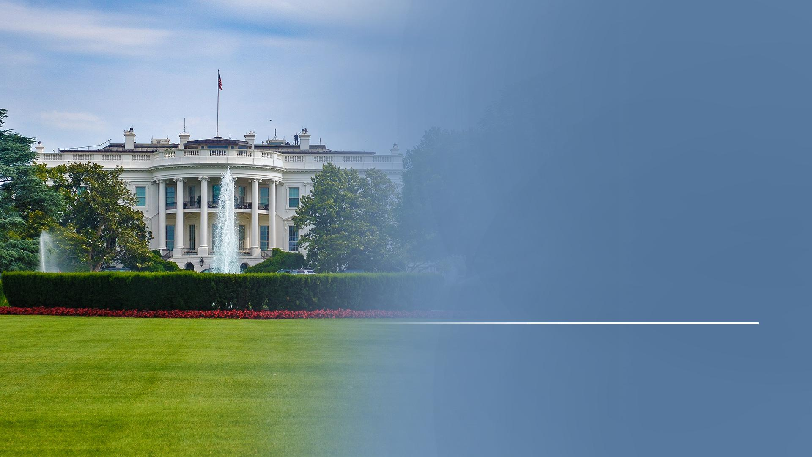
„...žiadne náboženské vyznanie sa však nesmie vyžadovať ako podmienka k zaujatiu funkcie či plneniu akejkoľvek spoločenskej povinnosti v Spojených štátoch.“
Ústava
Notes:
„...žiadne náboženské vyznanie sa však nesmie vyžadovať ako podmienka k zaujatiu funkcie či plneniu akejkoľvek spoločenskej povinnosti v Spojených štátoch.“

Slide 50
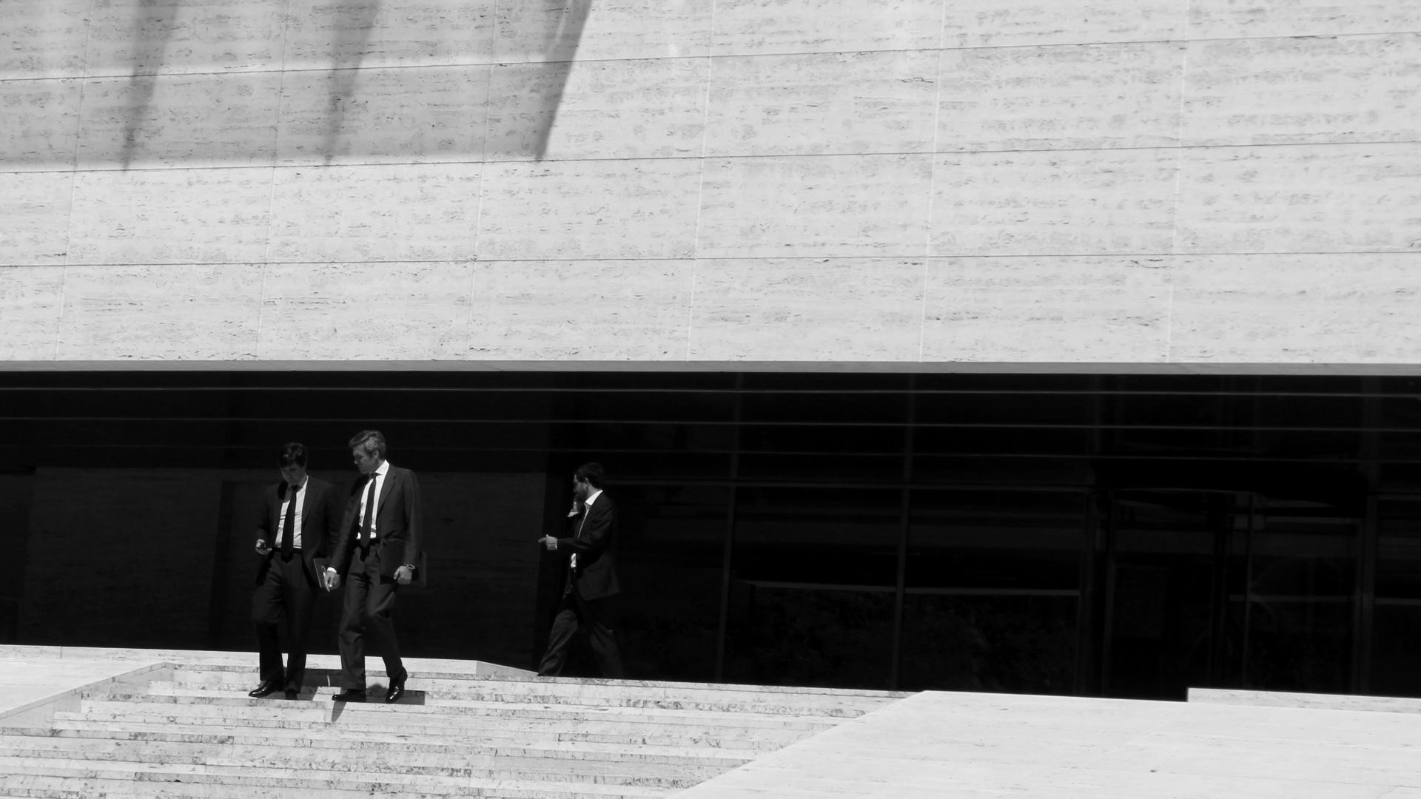
Notes:
Robert Grant, riaditeľ Christian Voice, čo je skupina, ktorá má v úmysle urobiť z kresťanov a ďalších „morálne správne-uvažujúcich ľudí„ mocný politický faktor v americkej politike, hovorí:

Slide 51
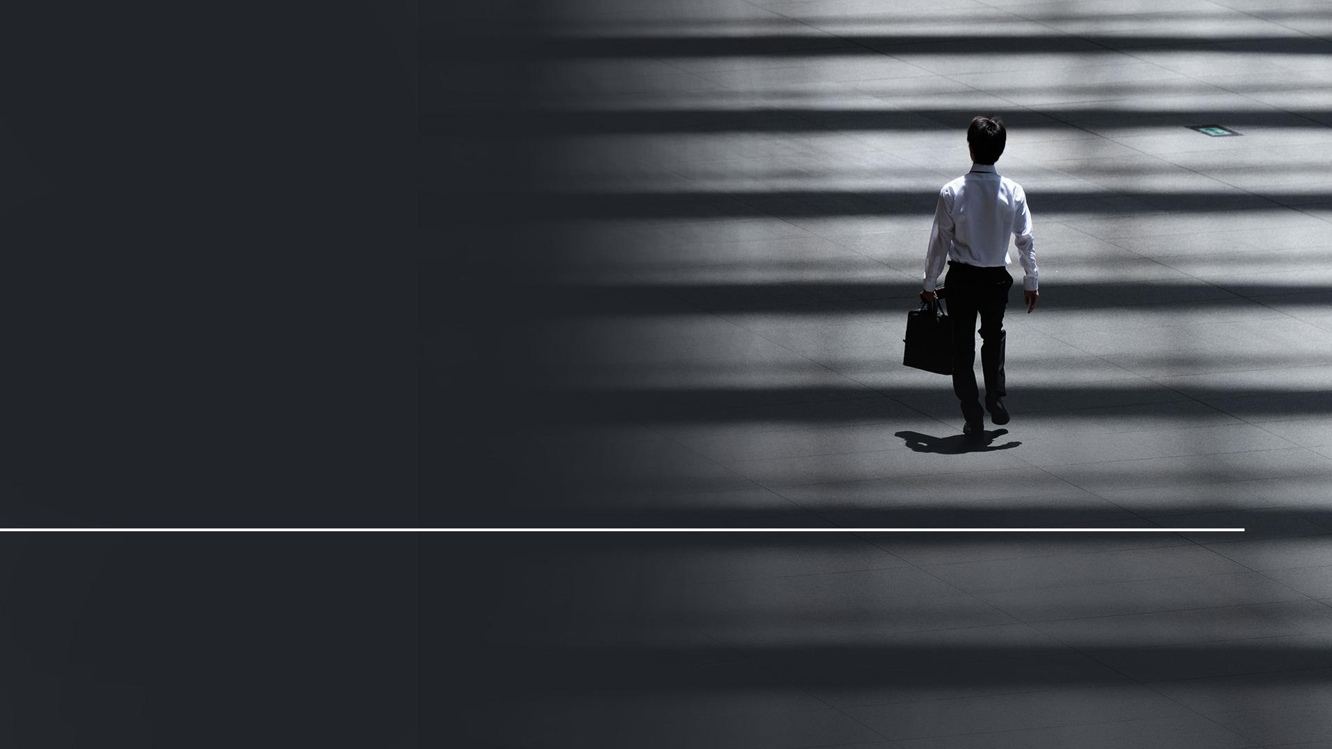
„Pokiaľ sa kresťania spoja, môžeme urobiť čokoľvek. Môžeme presadiť akýkoľvek zákon alebo akýkoľvek dodatok a to je presne to, čo je naším zámerom.“
Liberty Magazine máj/jún 1980, s. 4
Notes:
„Pokiaľ sa kresťania spoja, môžeme urobiť čokoľvek. Môžeme presadiť akýkoľvek zákon alebo akýkoľvek dodatok a to je presne to, čo je naším zámerom.“ Liberty Magazine, máj/jún 1980, s. 4

Slide 52
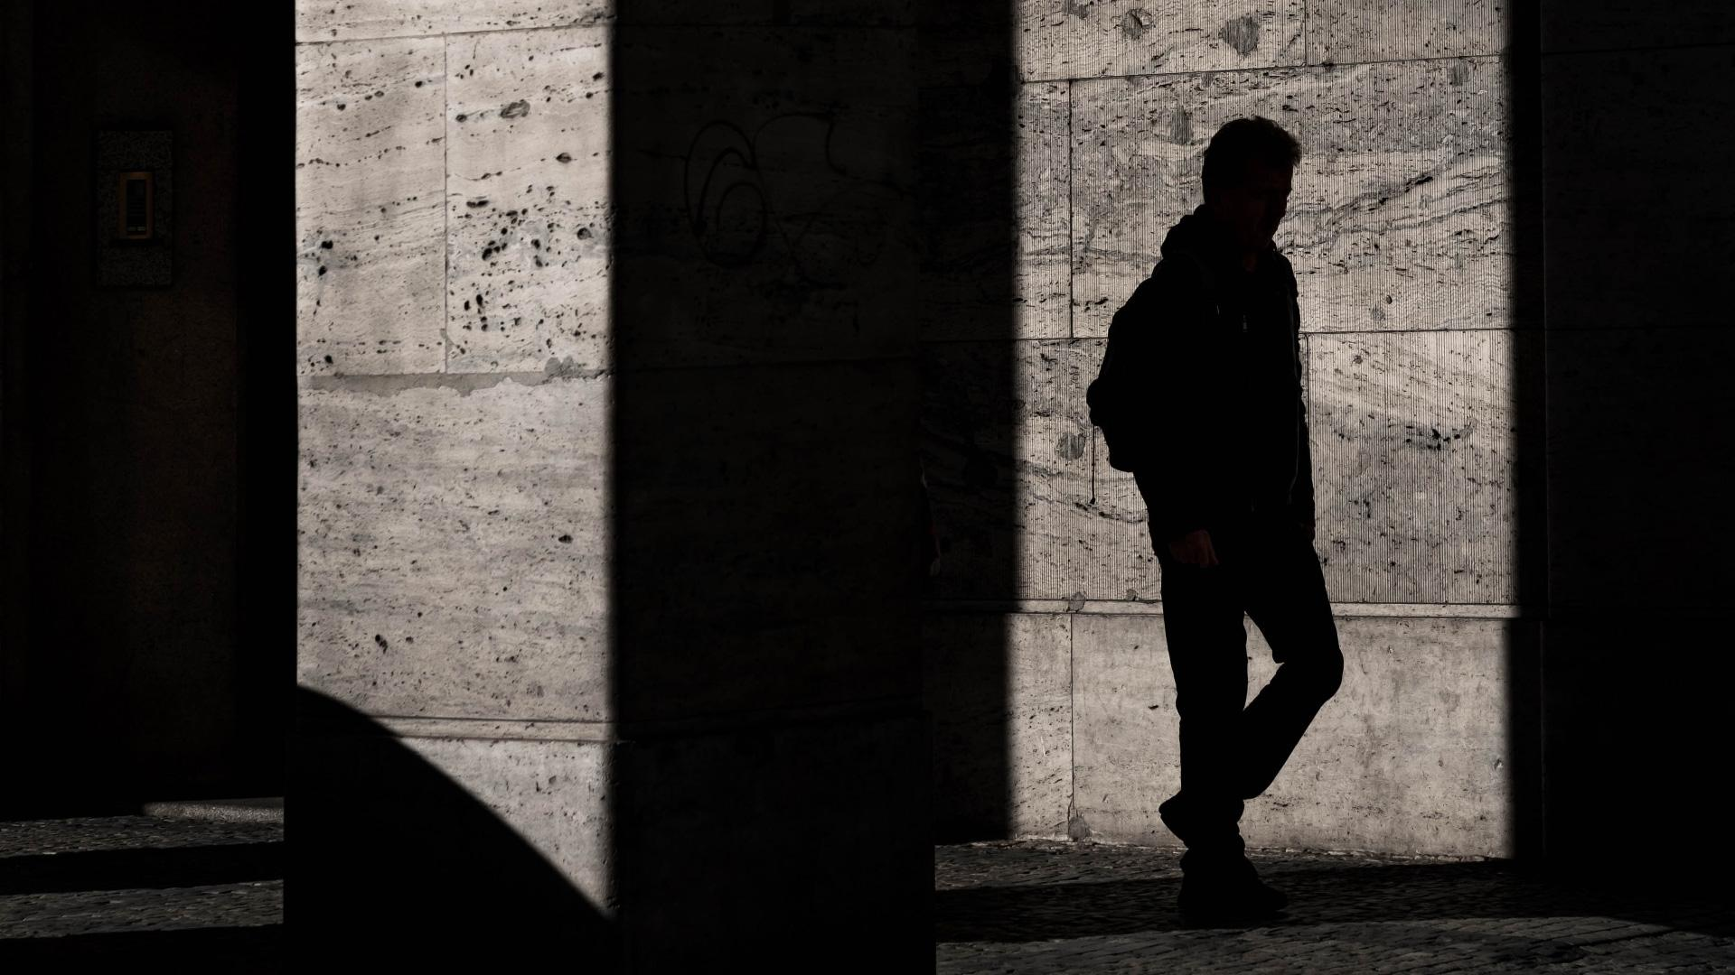
Notes:
Neskôr Norman Cousins napísal: „Okamih, kedy sa náboženské sily snažia ovládať vládu, miesto toho, aby na ňu pôsobili, ohrozuje samotnú spoločnosť, ktorú sa snaží chrániť.“ - Liberty, máj/apríl 1983, s. 26

Slide 53
„Od roku 1986 je pápežstvo hostiteľom a pozýva Spojené národy na každoročné stretnutie s veľkými svetovými náboženstvami v Assisi, Taliansku k diskusii o náboženskom zjednotení a o politických otázkach.“
Current Issues s. 1
Notes:
„Od roku 1986 je pápežstvo hostiteľom a pozýva Spojené národy na každoročné stretnutie s veľkými svetovými náboženstvami v Assisi, Taliansku k diskusii o náboženskom zjednotení a o politických otázkach.“

Slide 54
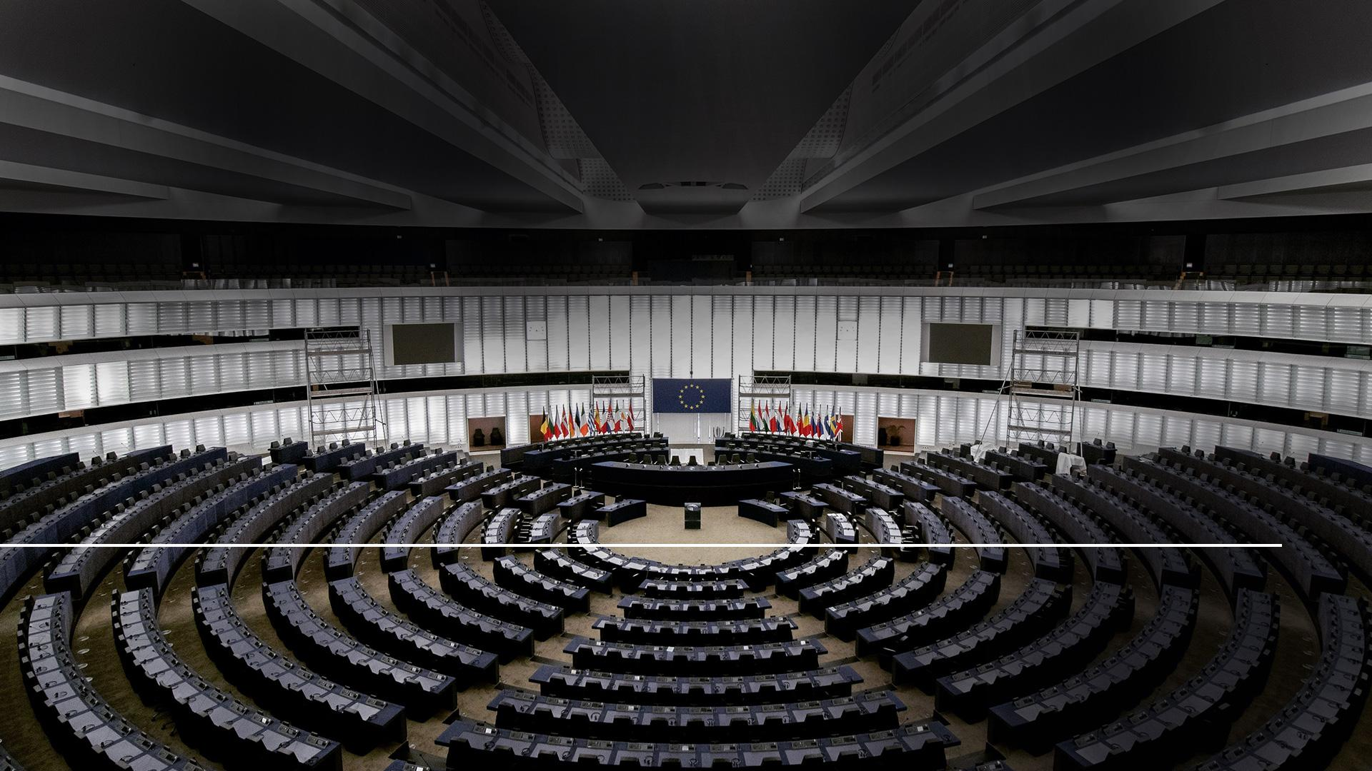
„Spojené národy vnímajú, že Vatikán má kľúčovú rolu k dosiahnutiu náboženskej tolerancie a k jednote, ktorá prinesie svetu mier.“
Current Issues s. 1
Notes:
„Spojené národy vnímajú, že Vatikán má kľúčovú rolu k dosiahnutia náboženskej tolerancie a k jednote, ktorá prinesie svetu mier.“ Current Issues, s. 1 Prorok Ján povedal:

Slide 55
„Celá zem sa s obdivom obzerala za šelmou;“
Zjavenie 13,3
Notes:
(Zjavenie 13,3) „Celá zem sa s obdivom obzerala za šelmou;“ Je isté, že „smrteľná rana sa uzdravila! Zmizla dokonca aj jazva! Priepasť medzi protestantmi a katolíkmi sa rýchlo zmenšuje; kontroverzie ustupujú takým tempom, že mnohí teológovia hovoria, že jednota sa čoskoro stane realitou.

Slide 56
V roku 1977 John Stott, poradca pre Svetovú radu cirkví povedal: „Viditeľná jednota kresťanov by mala byť naším cieľom... a evanjelici by sa mali pridať k Anglikánskej cirkvi, aby sa dopracovali k plnému spoločenstvu s Katolíckou cirkvou.“
All Roads Lead to Rome Michael Semylen, s. 30-31
Notes:
V roku 1977 John Stott. Poradca pre Svetovú radu cirkví povedal: „Viditeľná jednota kresťanov by mala byť našim cieľom...a evanjelici by sa mali pridať k Anglikánskej cirkvi, aby sa dopracovali k plnému spoločenstvu s Katolíckou cirkvou„ All Roads Lead to Rome, Michael Semylen, s. 30-31 Je zaujímavé si povšimnúť, jednej náboženskej spisovateľky - Ellen G. Whiteové, ktorá v komentári k týmto proroctvám pred viac než sto rokmi prehlásila:

Slide 57
„Protestanti zo Spojených štátov ako prví napriahnu ruku cez priepasť, aby uchopili ruku špiritizmu...“
Veľký spor Ellen Whiteová, s. 588
Notes:
„Protestanti zo Spojených štátov ako prví napriahnu ruku cez priepasť, aby uchopili ruku špiritizmu...“ Veľký spor, Ellen Whiteová, s. 588

Slide 58
„a podajú ruku cez priepasť, aby si ju potriasli s Rímom. Pod vplyvom tohto trojnásobného spojenectva pôjdu Spojené štáty v stopách Ríma a pošliapu slobodu svedomia.“
Velký spor Ellen Whiteová, s. 588
Notes:
„...a podajú ruku cez priepasť, aby si ju potriasli s Rímom. Pod vplyvom tohto trojnásobného spojenectva pôjdu Spojené štáty v stopách Ríma a pošliapu slobodu svedomia.“ Veľký spor, s. 588 Dokonca samotná vláda USA bola ochotná dosiahnuť záujmov a priazne Vatikánu. Spomeňte si, že 10. januára 1984 ako sa zdá, boli obídené demokratické procesy a Biely dom a Vatikán oznámili, že zriaďujú diplomatické vzťahy. William A. Wilson, ktorý slúžil ako prezidentov osobný vyslanec u Svätého stolca vo Vatikáne, bol Bielym domom nominovaný ako veľvyslanec USA u Svätého stolca. Ako je možné dať tento čin do súladu s rozhodnutím Najvyššieho súdu USA, ktorý prehlásil, že ani štát ani federálna vláda

Slide 59
„...nemôžu vydať zákon, ktorý napomáha jednému náboženstvu, napomáha všetkým náboženstvám, či uprednostňuje jedno náboženstvo pred druhým.“
Najvyšší súd USA Everson v Board of Education, 1947
Notes:
„...nemôžu vydať zákon, ktorý napomáha jednému náboženstvu, napomáha všetkým náboženstvám, či uprednostňuje jedno náboženstvo pred druhým.“ Everson versus Board of Education, 1947. Táto radikálna zmena v dlhotrvajúcej národnej politike bola dokončená takmer bez známok nesúhlasu v oboch komorách. Ako je možné, že Prvý dodatok Ústavy USA bol zjavne ignorovaný, a porušením amerického princípu rovnosti všetkých náboženstiev nevyvolalo to žiadnu debatu ani v jednej z komôr parlamentu?

Slide 60
ŽIADNA
NÁBOŽENSKÁ DENOMINÁCIA NEMÁ BYŤ
PODPOROVANÁ LEGISLATÍVOU!
Notes:
Žiadna náboženská denominácia nemá byť podporovaná legislatívou! Opozícia bola značná od konzervatívnych a náboženských skupín, ale táto veľká opozícia bola administratívou a médiami ignorovaná! Už chápete, ako ľahké je, aby osobná sloboda zmizla za jednu noc? Ale to, čo prezident Reagan urobil, nebolo prekvapením pre študentov Biblie, lebo táto otvorená predpoveď sa týka Spojených štátov:

Slide 61
„Vykonáva všetku moc prvej šelmy pred jej očami a pôsobí, aby sa zem a jej obyvatelia klaňali prvej šelme, ktorej smrteľná rana sa zahojila.“
Zjavenie 13,12
Notes:
(Zjavenie 13,12) „Vykonáva všetku moc prvej šelmy pred jej očami a pôsobí, aby sa zem a jej obyvatelia klaňali prvej šelme, ktorej smrteľná rana sa zahojila.“

Slide 62
Notes:
Udivujúce? Skutočné! Tento text odhaľuje, že Spojené štáty povedú ďalšie národy k tomu, aby vzdali úctu pápežstvu tým, že budú nakoniec ctiť bohoslužobný deň. Je veľmi ťažké uveriť takému radikálnemu opustení vlastných princípov vlády týkajúcich sa náboženskej slobody, ktorá má prísť. Ale Biblia hovorí, že sa to stane - a ono sa to stane! Mnoho ľudí bude zvedených tým, že uveria, že Boh vedie toto hnutie a zjednocuje všetky náboženstvá, aby zachovávala deň bohoslužby ustanovený šelmou. Budú veriť, že Boh podporuje túto šelmu podobnú baránkovi a nábožensko-politickú alianciu, pretože budú konať zázraky.

Slide 63
„Obyvateľov zeme zvádza znameniami, ktoré má dovolené konať pred očami šelmy;“
Zjavenie 13,14
Notes:
(Zjavenie 13,14) „Obyvateľov zeme zvádza znameniami, ktoré má dovolené konať pred očami šelmy;“ Jediní ľudia, ktorí nebudú zvedení zázrakmi, budú tí, ktorí odmietnu uctievať šelmu. Ich mená sú zapísané v Knihe života, ale budú čeliť vyhrážkam a nakoniec im bude hroziť trest smrti.

Slide 64
„...a vydala rozkaz, aby boli zabití všetci, čo sa nebudú klaňať obrazu šelmy.“
Zjavenie 13,15
Notes:
(Zjavenie 13,15) „...a vydala rozkaz, aby boli zabití všetci, čo sa nebudú klaňať obrazu šelmy.“ A šelma podobná baránkovi hovoriaca ako drak nechá vydať nariadenia, ako jeden pisateľ hovorí:

Slide 65
„Až sa predné cirkvi Spojených štátov zjednotia v tých bodoch vierouky, ktoré aj tak zachovávajú, a ovplyvnia štát, aby presadil ich nariadenia a podporil ich ustanovenie...“
Veľký spor Ellen Whiteová, s. 445
Notes:
„Až sa predné cirkvi Spojených štátov zjednotia v tých bodoch vierouky, ktoré aj tak zachovávajú, a ovplyvnia štát, aby presadil ich nariadenia a podporil ich ustanovenie...“

Slide 66
„...vtedy protestantská Amerika vytvorí obraz rímskej cirkevnej vlády, ktorého nevyhnutným výsledkom bude zavedenie civilných trestov pre ľudí, ktorí sa nepodvolia.“
Veľký spor Ellen Whiteová, s. 445
Notes:
„...vtedy protestantská Amerika vytvorí obraz rímskej cirkevnej vlády, ktorého nevyhnutným výsledkom bude zavedenie civilných trestov pre ľudí, ktorí sa nepodvolia.“ Tu vidíme problém, kvôli ktorému bude dovedený celý svet. Podľa biblického proroctva, budú Spojené štáty hlavným hýbateľom a činiteľom, ktorý podporuje zavedenie zákonov, aby každý uctieval šelmu. Svet sa zjednotí v boji proti tým, ktorí sa odmietajú podvoliť ich represívnym náboženským obmedzeniam. Civilné tresty budú dopadať na tých, ktorí odmietajú uctievať šelmu a nakoniec nad nimi bude vynesený rozsudok smrti. Ale Božie varovanie je jasné.

Slide 67
„Ak sa niekto bude klaňať šelme a jej obrazu a prijme znak na svoje čelo alebo na ruku...“
Zjavenie 14,9
Notes:
(Zjavenie 14,9) „Ak sa niekto bude klaňať šelme a jej obrazu a prijme znak na svoje čelo alebo na ruku...“

Slide 68
„...aj ten bude piť z vína Božieho hnevu, nezriedeného, naliateho do kalicha jeho hnevu;“
Zjavenie 14,10
Notes:
(Zjavenie 14,10) „...aj ten bude piť z vína Božieho hnevu, nezriedeného, naliateho do kalicha jeho hnevu;“ Toto záverečné varovanie obyvateľom zeme je počuť zároveň s Božím láskavým volaním,

Slide 69
„Vyjdi z neho, ľud môj, aby ste nemali účasť na jeho hriechoch a nedostalo sa vám z jeho rán.“
Zjavenie 18,4
Notes:
(Zjavenie 18,4) „Vyjdi z neho, ľud môj, aby ste nemali účasť na jeho hriechoch a nedostalo sa vám z jeho rán.“

Slide 70
Notes:
Mnoho úprimných ľudí je zmätených. Nasledovali šelmu nevedomky. Keď začujú Božie volanie, aby vyšli z Babylona - z falošného systému bohoslužby - vyjdú a pripoja sa do radov tých, ktorí odmietli uctievať šelmu či prijať rany. Ján videl vo videní triumfálnu oslavu organizovanú v nebi pre tých, ktorí zvíťazili nad šelmou a nad jej sochou.

Slide 71
„Videl som akési sklenené more, zmiešané s ohňom, a tí, čo zvíťazili nad šelmou...“
Zjavenie 15,2
Notes:
(Zjavenie 15,2) „Videl som akési sklenené more, zmiešané s ohňom, a tí, čo zvíťazili nad šelmou...“

Slide 72
„...i nad jej obrazom a nad číslom jej mena, stáli na sklenenom mori. Mali Božie citary...“
Zjavenie 15,2
Notes:
(Zjavenie 15,2) „...i nad jej obrazom a nad číslom jej mena, stáli na sklenenom mori. Mali Božie citary...“

Slide 73
„...a spievali pieseň Božieho služobníka Mojžiša a pieseň baránka: „Veľké a obdivuhodné sú tvoje skutky, Pán, Boh, Všemohúci. Spravodlivé a pravdivé sú tvoje cesty, Kráľ národov.‘“
Zjavenie 15,3
Notes:
(Zjavenie 15,3) „...a spievali pieseň Božieho služobníka Mojžiša a pieseň baránka: ‚Veľké a obdivuhodné sú tvoje skutky, Pán, Boh, Všemohúci. Spravodlivé a pravdivé sú tvoje cesty, Kráľ národov.‘“

Slide 74
Notes:
Priateľu, chceš byť súčasťou tejto veľkej oslavy v nebi? Ježiš hovorí: „Hľa, prídem skoro.“ Si pripravený na slávu prichádzajúceho Pána? Príde čoskoro! Snáď sa ten deň stretneme! (Príbeh ako výzva) Je to príbeh o mužovi menom Milton Schustek, ktorý žil v strednej Európe v zemi, kde nebolo moc slobody. V dobe nadvlády Sovietskeho zväzu, keď prebiehalo náboženské prenasledovanie, zažil túto skúšku: Keď sa v jeho zemi komunisti dostali k moci, chcel mať voľno, aby mohol Boha uctievať v sobotu. Chcel slobodne čítať Bibliu. Chcel pokračovať vo svojej práci kazateľa. Ale komunisti to videli inak. Chceli všetkých kazateľov premiestniť do výroby. Milton vedel, že ho chcú poslať ďaleko od jeho zboru, čo možno najďalej do uholných baní: Ale dostal nápad. Prišiel na spôsob, ako by mohol zostať blízko svojmu zboru v Prahe. Bola tam totiž práca, ktorú nikto nechcel robiť. Nikto nechcel liezť do tých úzkych, špinavých kanálov, niekedy desiatky metrov pod zemou. Milton sa rozhodol, že pôjde za komunistickými úradníkmi a požiada o túto prácu. Ale najskôr pokľakol a modlil sa. „Ježišu,„ povedal, „chcem ťa uctievať každú sobotu. Prosím, pomôž mi dodržovať tvoj zákon a byť čestný a tebe verný.“ Milton bol uvedený do kancelárie úradu. Úradníčke povedal: „Chápem, že ma chcete poslať pracovať do baní. Ale chcel by som vám niečo povedať. Môj dedko pracoval v bani a môj otec pracoval v bani a ja som ochotný pracovať, kdekoľvek ma pošlete. Ale mám pre vás návrh. Potrebujete niekoho, kto bude robiť aj tú najhoršiu prácu, ktorú máte. Ja viem, že to je práca v tých kanáloch a som ochotný ju robiť. Čo keby ste ma zapísala na čistenie kanálov v Prahe? Rád by som to robil, pretože mi to dá možnosť uctievať môjho Boha.“ Niečo sa dotklo srdce tejto komunistickej úradníčky. Pozrela sa na neho a povedala: „Pán kazateľ, ja nie som zbožná žena. Ja sa len snažím urobiť zadanú prácu, ale nechám vás uctievať vášho Boha. Bežte a budete čistiť kanály.“ Mali by ste vidieť výraz na Miltonovej tvári, keď rozprával tento príbeh. Priznával, že to bola veľmi ťažká, nepríjemná a stresujúca práca. Ale každý deň to stálo za to. Povedal: „Mohol som verne a v pravde uctievať Boha.“ Áno, Boh má svojich verných ľudí v každej dobe. Svieti ako svetlo v temnom mieste. A ja by som rád, aby ste sa aj vy postavili medzi týchto verných ľudí: Netrápte sa nad prekážkami, ktorým môžete čeliť. Netrápte sa výzvami, ktoré vám vaše odhodlanie prinesie do cesty. Milton Schustek bol ochotný slúžiť Bohu za akúkoľvek cenu. A Boh sa o neho postaral a postará sa aj o vás. (Navrhovaná výzva) Chceli by ste odpovedať na Božie pozvanie, ktoré znie v anjelovom posolstve: „Vyjdite z neho ľud môj?„ Nechcete byť práve teraz súčasťou Božej cirkvi „...ktorá zachováva Božie prikázania a má vieru Ježišovu?„

Slide 75
Názov ďalšie prednášky
Notes:
Milí priatelia, teším sa na vás na zajtrajšej prednáške s názvom:

